Slide 1


CHƯƠNG I
CHƯƠNG III. HỆ THỨC LƯỢNG TRONG TAM GIÁC
TOÁN ĐẠI SỐ
6
HỆ THỨC LƯỢNG TRONG TAM GIÁC
➉
1
ĐỊNH LÍ CÔSIN
2
ĐỊNH LÍ SIN
3
GIẢI TAM GIÁC VÀ ỨNG DỤNG THỰC TẾ
4
CÔNG THỨC TÍNH DIỆN TÍCH TAM GIÁC
5
BÀI TẬP
6
BÀI TẬP TRẮC NGHIỆM
5

Slide 2
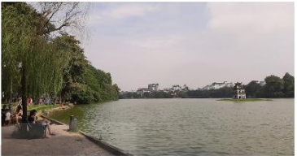
Ngắm Tháp Rùa từ bờ, chỉ với những dụng cụ đơn giản, dễ chuẩn bị, ta cũng có thể xác định được khoảng cách từ vị trí ta đứng tới Tháp Rùa. Em có biết vì sao?
Tháp Rùa nằm trong lòng hồ Hoàn Kiếm ở Thủ đô Hà Nội

Slide 3

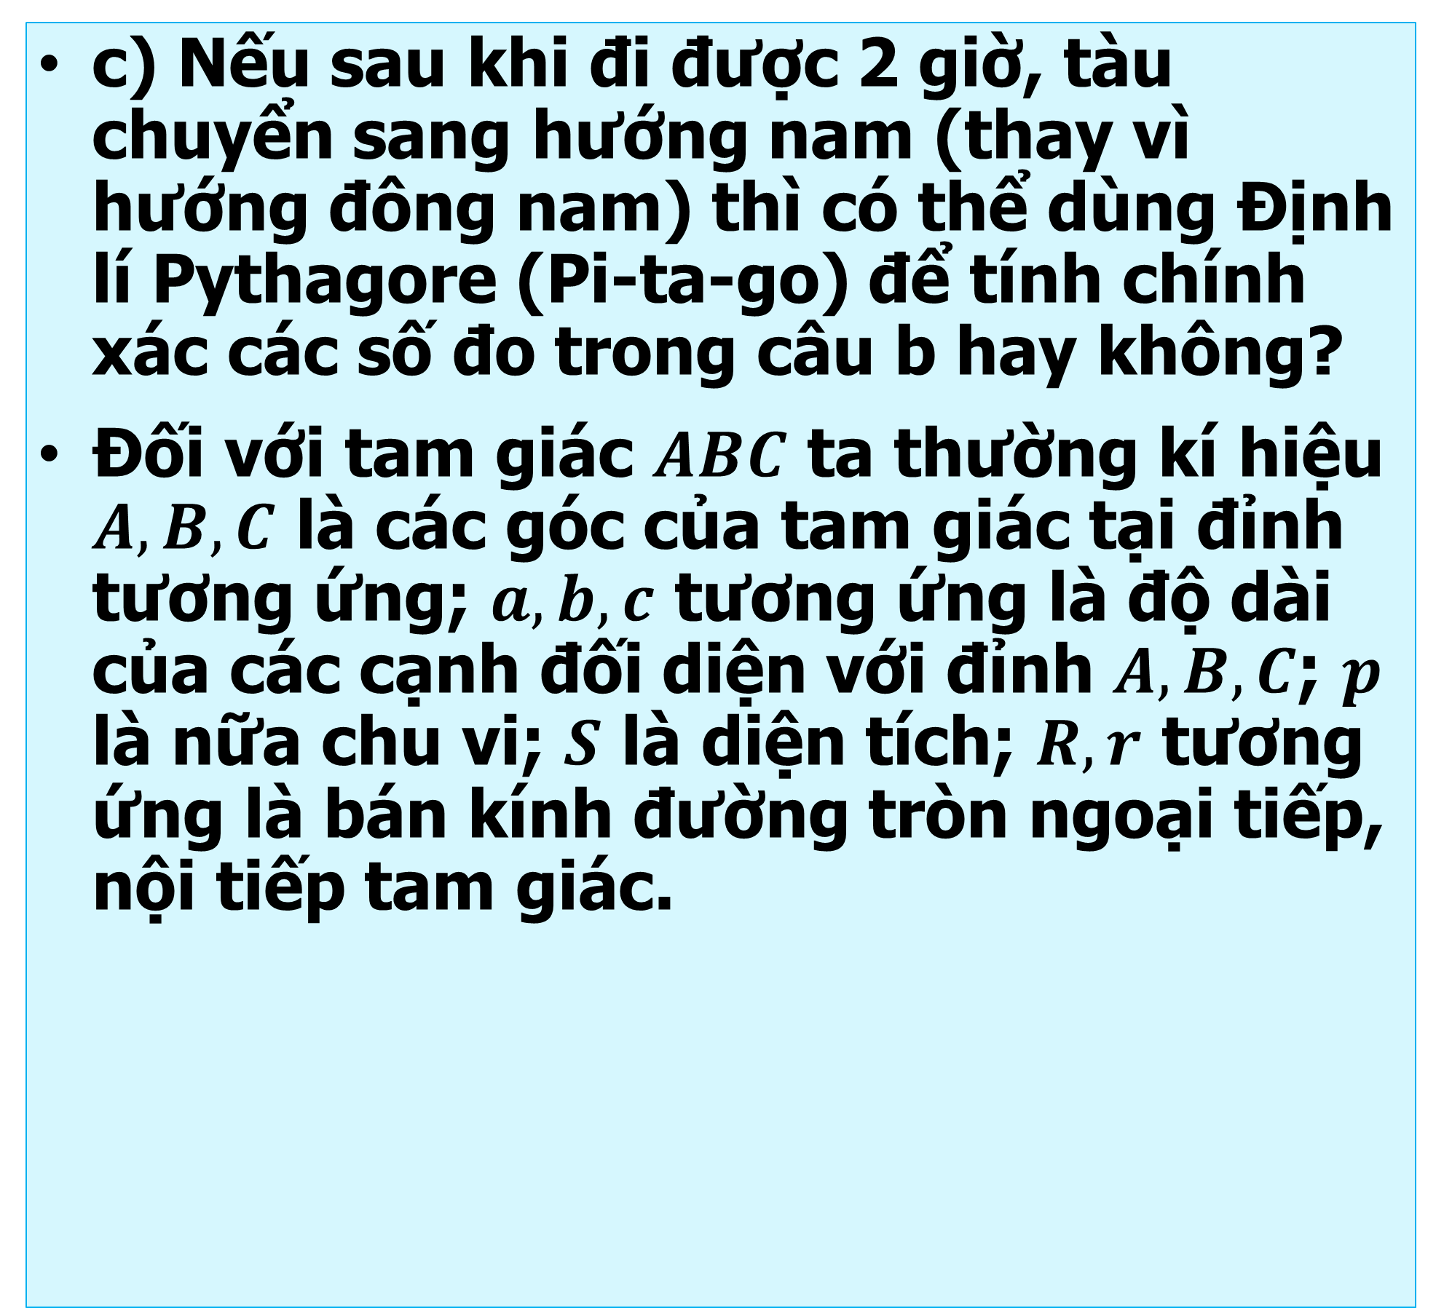
1. ĐỊNH LÍ CÔSIN
Một tàu biển xuất phát từ cảng Vân Phong (Khánh Hòa) theo hướng đông với vận tốc 20 km/h. Sau khi đi được 1 giờ, tàu chuyển sang hướng đông nam rồi giữ nguyên vận tộc và đi tiếp.
a) Hãy vẽ sơ đồ đường đi của tàu trong 1,5 giờ kể từ khi xuất phát (1 km trên thực tế ứng dụng với 1 cm trên bản vẽ).
b) Hãy đo trực tiếp trên bản vẽ và cho biết sau 1,5 giờ kể từ khi xuất phát, tàu cách cảng Vân Phong bao nhiêu kilômét (số đo gần đúng).
c) Nếu sau khi đi được 2 giờ, tàu chuyển sang hướng nam (thay vì hướng đông nam) thì có thể dùng Định lí Pythagore (Pi-ta-go) để tính chính xác các số đo trong câu b hay không?
Đối với tam giác $ABC$ ta thường kí hiệu $A,B,C$ là các góc của tam giác tại đỉnh tương ứng; $a,b,c$ tương ứng là độ dài của các cạnh đối diện với đỉnh $A,B,C$; $p$ là nữa chu vi; $S$ là diện tích; $R,r$ tương ứng là bán kính đường tròn ngoại tiếp, nội tiếp tam giác.
HĐ1.

Slide 4
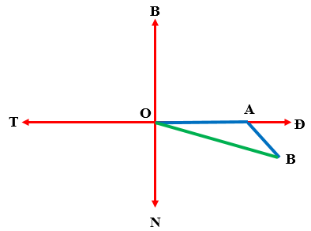
1. ĐỊNH LÍ CÔSIN
Một tàu biển xuất phát từ cảng Vân Phong (Khánh Hòa) theo hướng đông với vận tốc 20 km/h. Sau khi đi được 1 giờ, tàu chuyển sang hướng đông nam rồi giữ nguyên vận tộc và đi tiếp.
a) Hãy vẽ sơ đồ đường đi của tàu trong 1,5 giờ kể từ khi xuất phát (1 km trên thực tế ứng dụng với 1 cm trên bản vẽ).
Lời giải
a, Giả sử tàu biển xuất phát từ điểm O như hình vẽ
Trong 1 giờ, tàu di chuyển từ O đến A với quãng đường là:
20.1 =20 (km) tương ứng với 20 cm trên sơ đồ.
Trong 0,5 giờ tiếp theo, tàu di chuyển từ A đến B với quãng
đường là: 20.0,5 = 10 (km) tương ứng với 10 cm trên sơ đồ.
HĐ1.

Slide 5
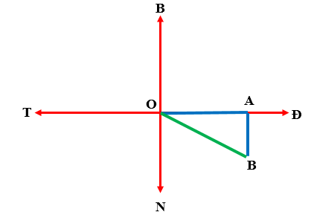
1. ĐỊNH LÍ CÔSIN
Một tàu biển xuất phát từ cảng Vân Phong (Khánh Hòa) theo hướng đông với vận tốc 20 km/h. Sau khi đi được 1 giờ, tàu chuyển sang hướng đông nam rồi giữ nguyên vận tộc và đi tiếp.
a) Hãy vẽ sơ đồ đường đi của tàu trong 1,5 giờ kể từ khi xuất phát (1 km trên thực tế ứng dụng với 1 cm trên bản vẽ).
b) Hãy đo trực tiếp trên bản vẽ và cho biết sau 1,5 giờ kể từ khi xuất phát, tàu cách cảng Vân Phong bao nhiêu kilômét (số đo gần đúng).
HĐ1.
Lời giải
b) Trên sơ đồ, khoảng cách từ cảng đến tàu là đoạn OB dài khoảng 28 cm.
Do đó khoảng cách từ cảng đến tàu thực tế khoảng 28 km.

Slide 6

1. ĐỊNH LÍ CÔSIN
Một tàu biển xuất phát từ cảng Vân Phong (Khánh Hòa) theo hướng đông với vận tốc 20 km/h. Sau khi đi được 1 giờ, tàu chuyển sang hướng đông nam rồi giữ nguyên vận tộc và đi tiếp.
c) Nếu sau khi đi được 2 giờ, tàu chuyển sang hướng nam (thay vì hướng đông nam) thì có thể dùng Định lí Pythagore (Pi-ta-go) để tính chính xác các số đo trong câu b hay không?
Sau 2 giờ đầu, tàu đi từ O đến A, với quãng đường là
20.2 = 40 (km) tương ứng 40 cm trên sơ đồ.
Sau đó, tàu chuyển sang hướng nam, vị trí của tàu là điểm B.
Khi đó ta có thể tính chính xác khoảng cách từ cảng đến
tàu, chính là đoạn OB (do tam giác OAB vuông tại A)
dựa vào định lí Pythagore:
$OB=\sqrt{OA^{2}+AB^{2}}$.
HĐ1.
Lời giải
c) Nếu sau khi đi được 2 giờ, tàu chuyển sang hướng nam (thay vì hướng đông nam) thì sơ đồ đường đi của tàu như sau:

Slide 7

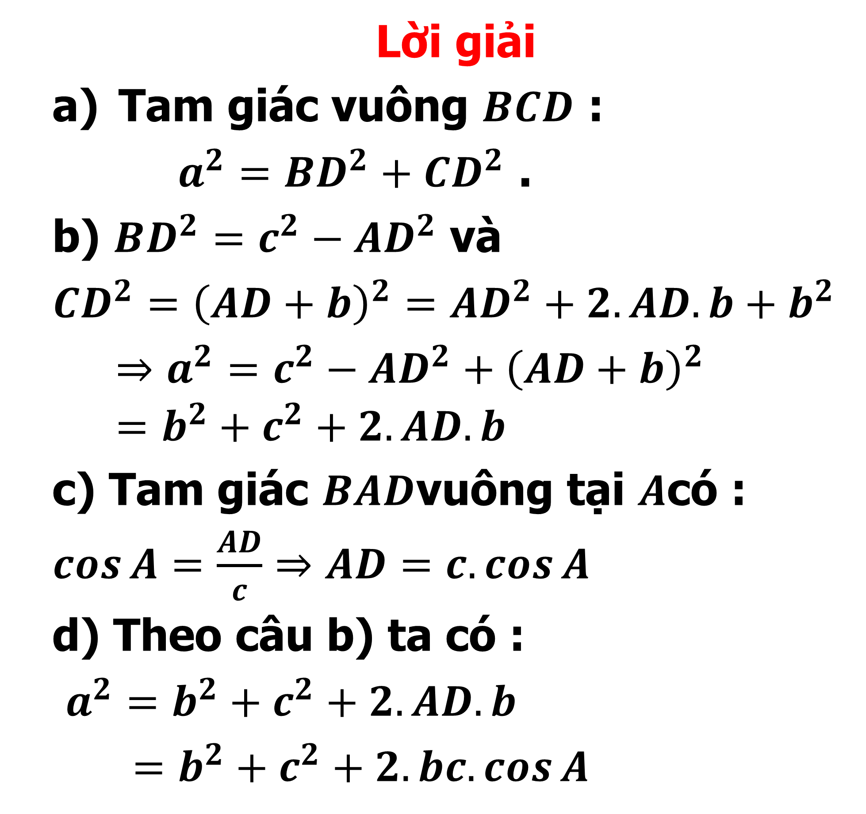
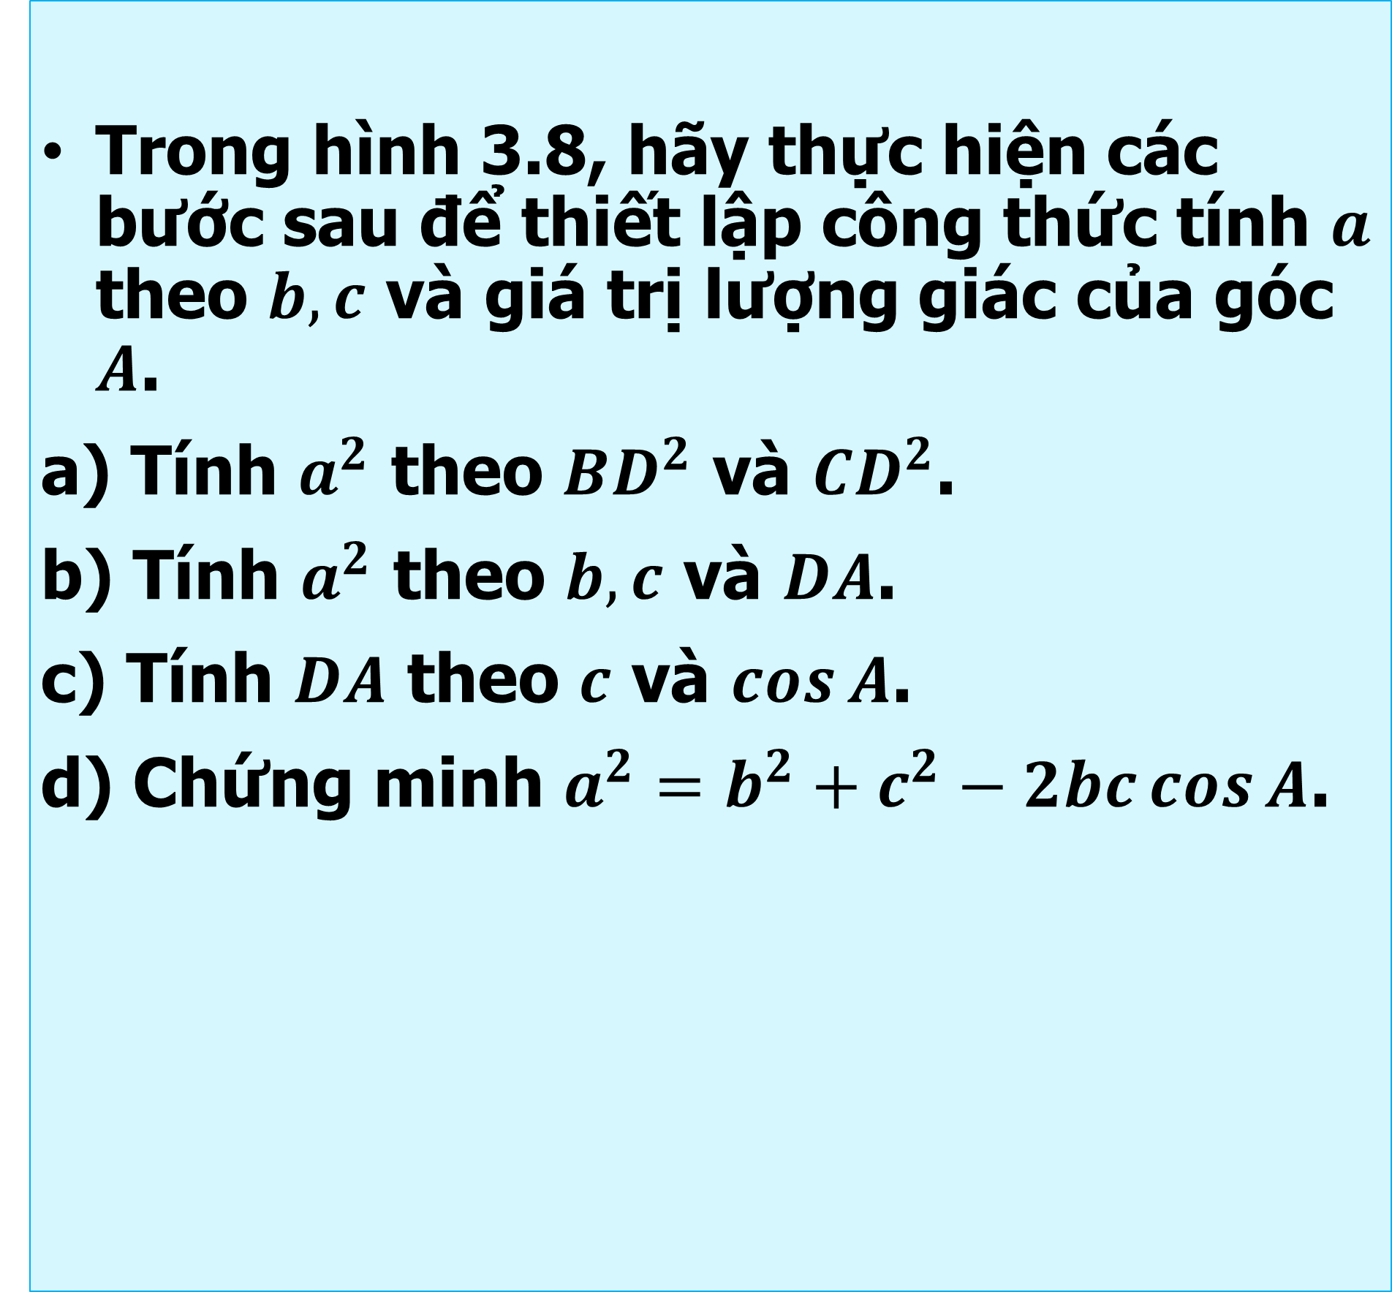
1. ĐỊNH LÍ CÔSIN
Trong hình 3.8, hãy thực hiện các bước sau để thiết lập công thức tính $a$ theo $b,c$ và giá trị lượng giác của góc $A$.
a) Tính $a^{2}$ theo $BD^{2}$ và $CD^{2}$.
b) Tính $a^{2}$ theo $b,c$ và $DA$.
c) Tính $DA$ theo $c$ và $\cos{A}$.
d) Chứng minh $a^{2}=b^{2}+c^{2}−2bc\cos{A}$.
Lời giải
Tam giác vuông $BCD$ :
$a^{2}=BD^{2}+CD^{2}$ .
b) $BD^{2}=c^{2}−AD^{2}$ và
$$CD^{2}={\left(AD+b\right)}^{2}=AD^{2}+2.AD.b+b^{2}$$
$$⇒a^{2}=c^{2}−AD^{2}+{\left(AD+b\right)}^{2}=b^{2}+c^{2}+2.AD.b$$
c) Tam giác $BAD$vuông tại $A$có : $\cos{A}=\frac{AD}{c}⇒AD=c.\cos{A}$
d) Theo câu b) ta có :
$a^{2}=b^{2}+c^{2}+2.AD.b$
$=b^{2}+c^{2}+2.bc.\cos{A}$
HĐ2.

Slide 8

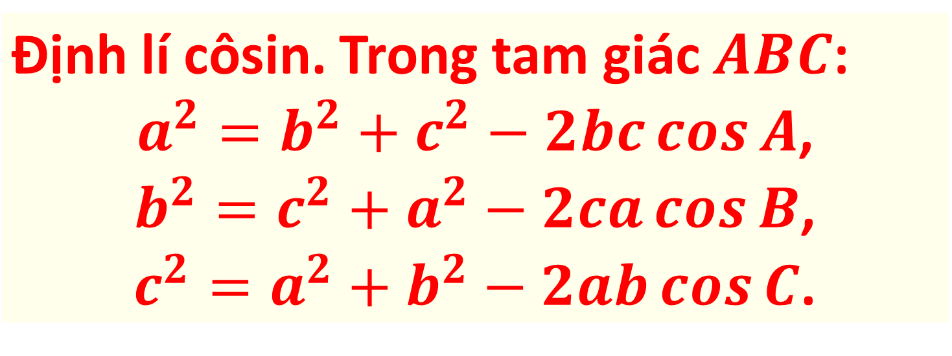
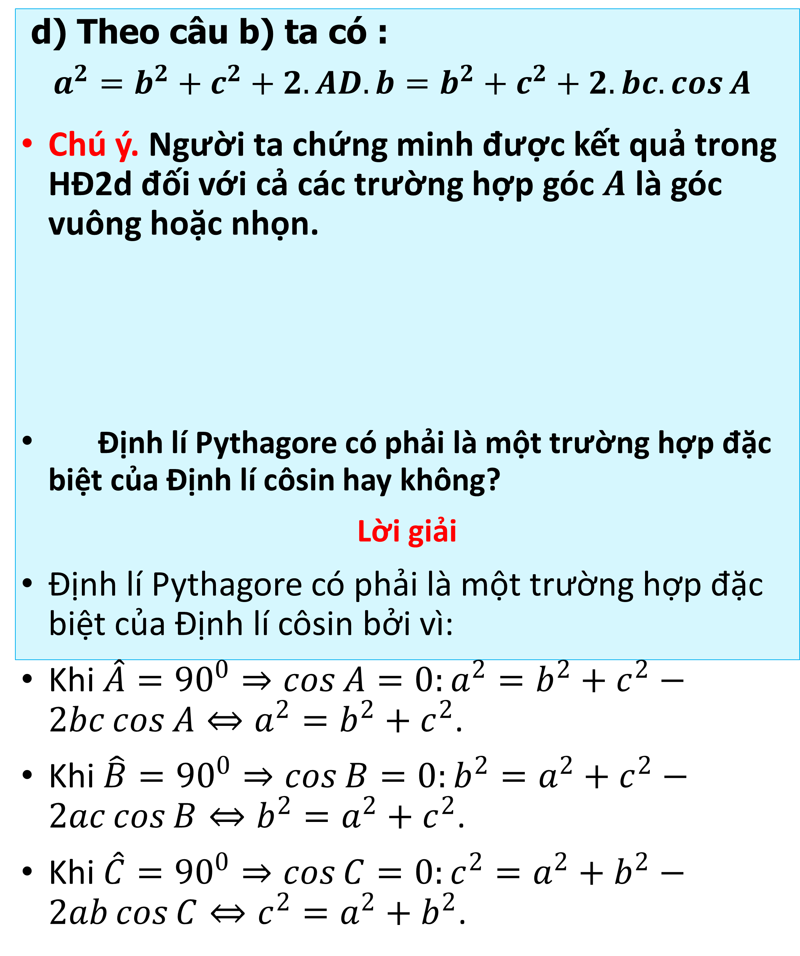
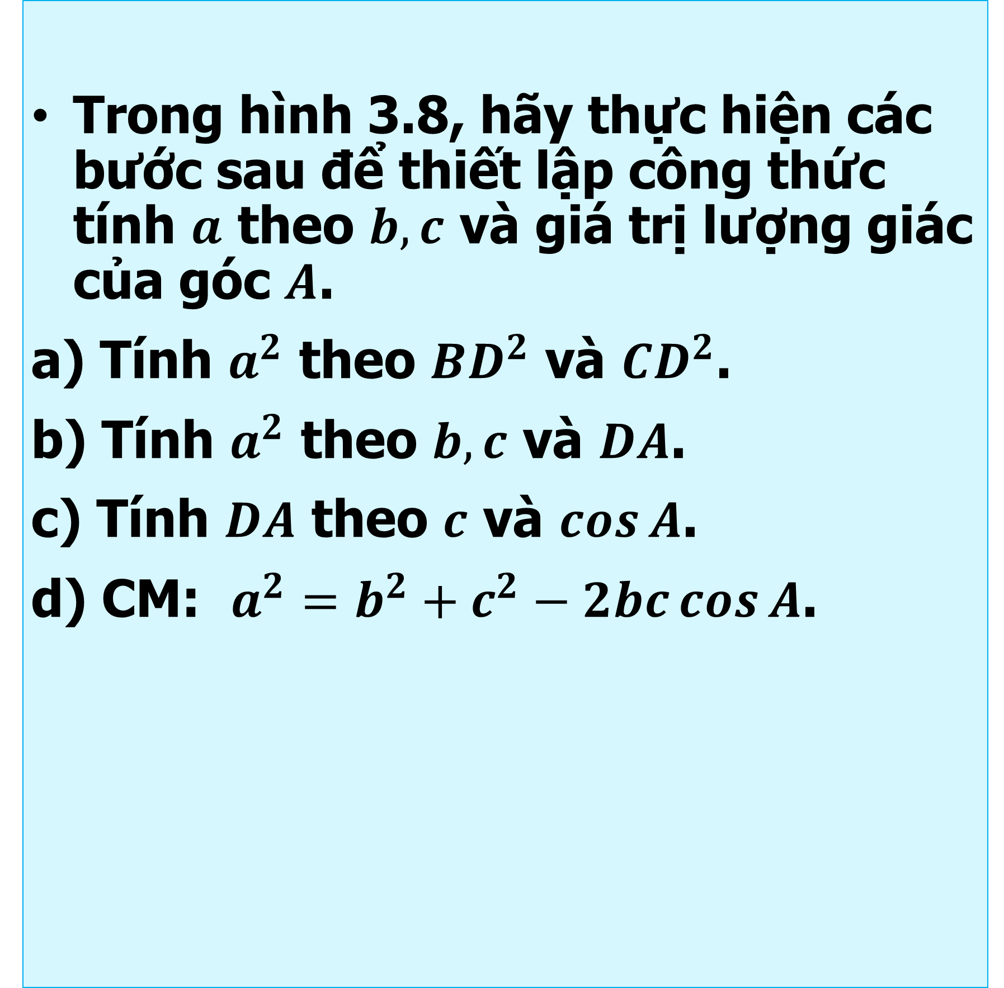
1. ĐỊNH LÍ CÔSIN
Trong hình 3.8, hãy thực hiện các bước sau để thiết lập công thức tính $a$ theo $b,c$ và giá trị lượng giác của góc $A$.
a) Tính $a^{2}$ theo $BD^{2}$ và $CD^{2}$.
b) Tính $a^{2}$ theo $b,c$ và $DA$.
c) Tính $DA$ theo $c$ và $\cos{A}$.
d) CM: $a^{2}=b^{2}+c^{2}−2bc\cos{A}$.
d) Theo câu b) ta có :
$$a^{2}=b^{2}+c^{2}+2.AD.b=b^{2}+c^{2}+2.bc.\cos{A}$$
Chú ý. Người ta chứng minh được kết quả trong HĐ2d đối với cả các trường hợp góc $A$ là góc vuông hoặc nhọn.
Định lí Pythagore có phải là một trường hợp đặc biệt của Định lí côsin hay không?
Lời giải
Định lí Pythagore có phải là một trường hợp đặc biệt của Định lí côsin bởi vì:
Khi $\hat{A}=90^{0}⇒\cos{A}=0:a^{2}=b^{2}+c^{2}−2bc\cos{A}⇔a^{2}=b^{2}+c^{2}$.
Khi $\hat{B}=90^{0}⇒\cos{B}=0:b^{2}=a^{2}+c^{2}−2ac\cos{B}⇔b^{2}=a^{2}+c^{2}$.
Khi $\hat{C}=90^{0}⇒\cos{C}=0:c^{2}=a^{2}+b^{2}−2ab\cos{C}⇔c^{2}=a^{2}+b^{2}$.
HĐ2.
Định lí côsin. Trong tam giác $ABC$: $a^{2}=b^{2}+c^{2}−2bc\cos{A}$, $b^{2}=c^{2}+a^{2}−2ca\cos{B}$, $c^{2}=a^{2}+b^{2}−2ab\cos{C}$.

Slide 9
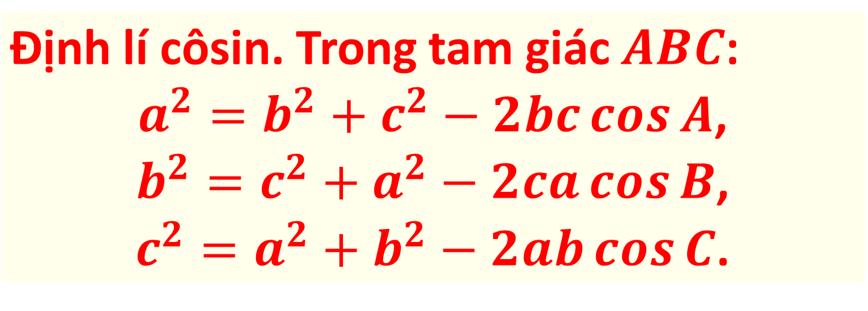
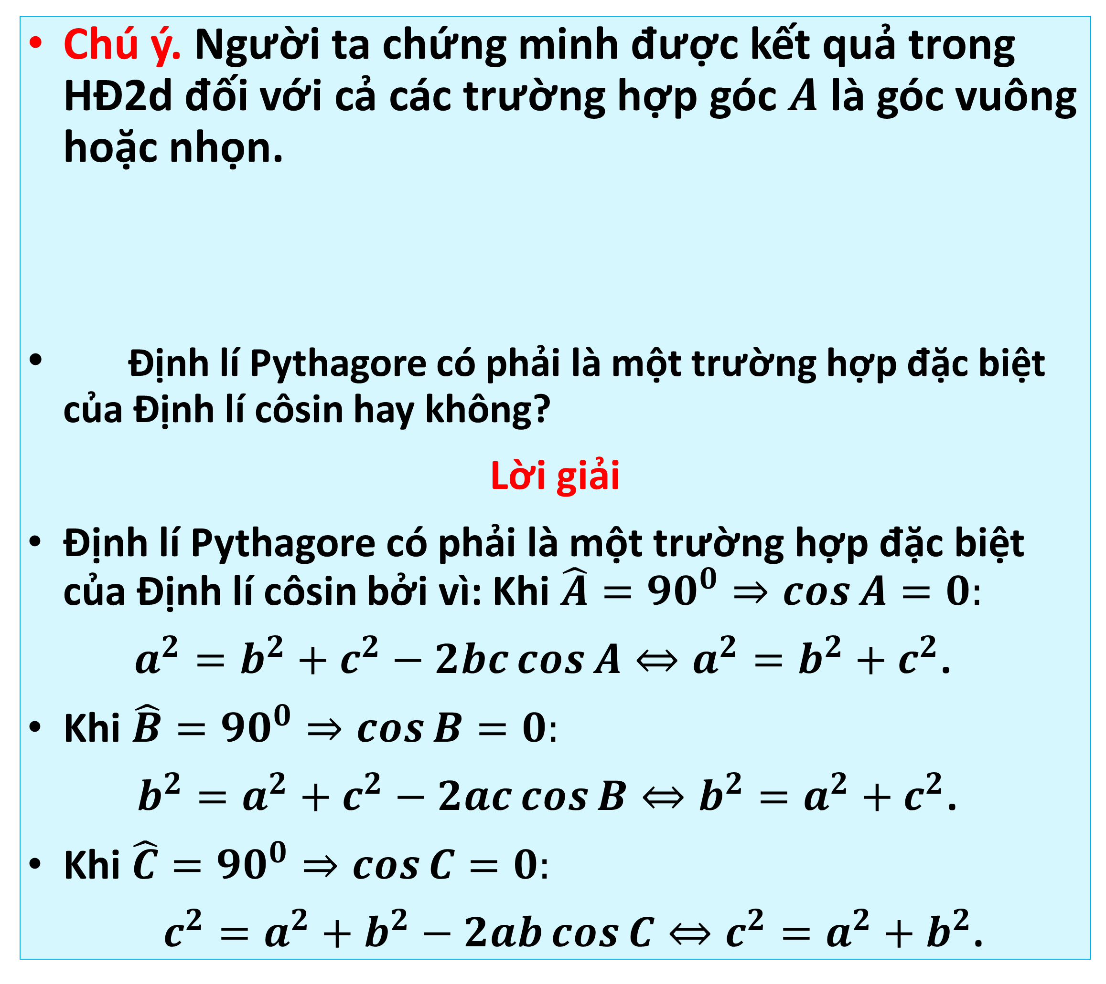
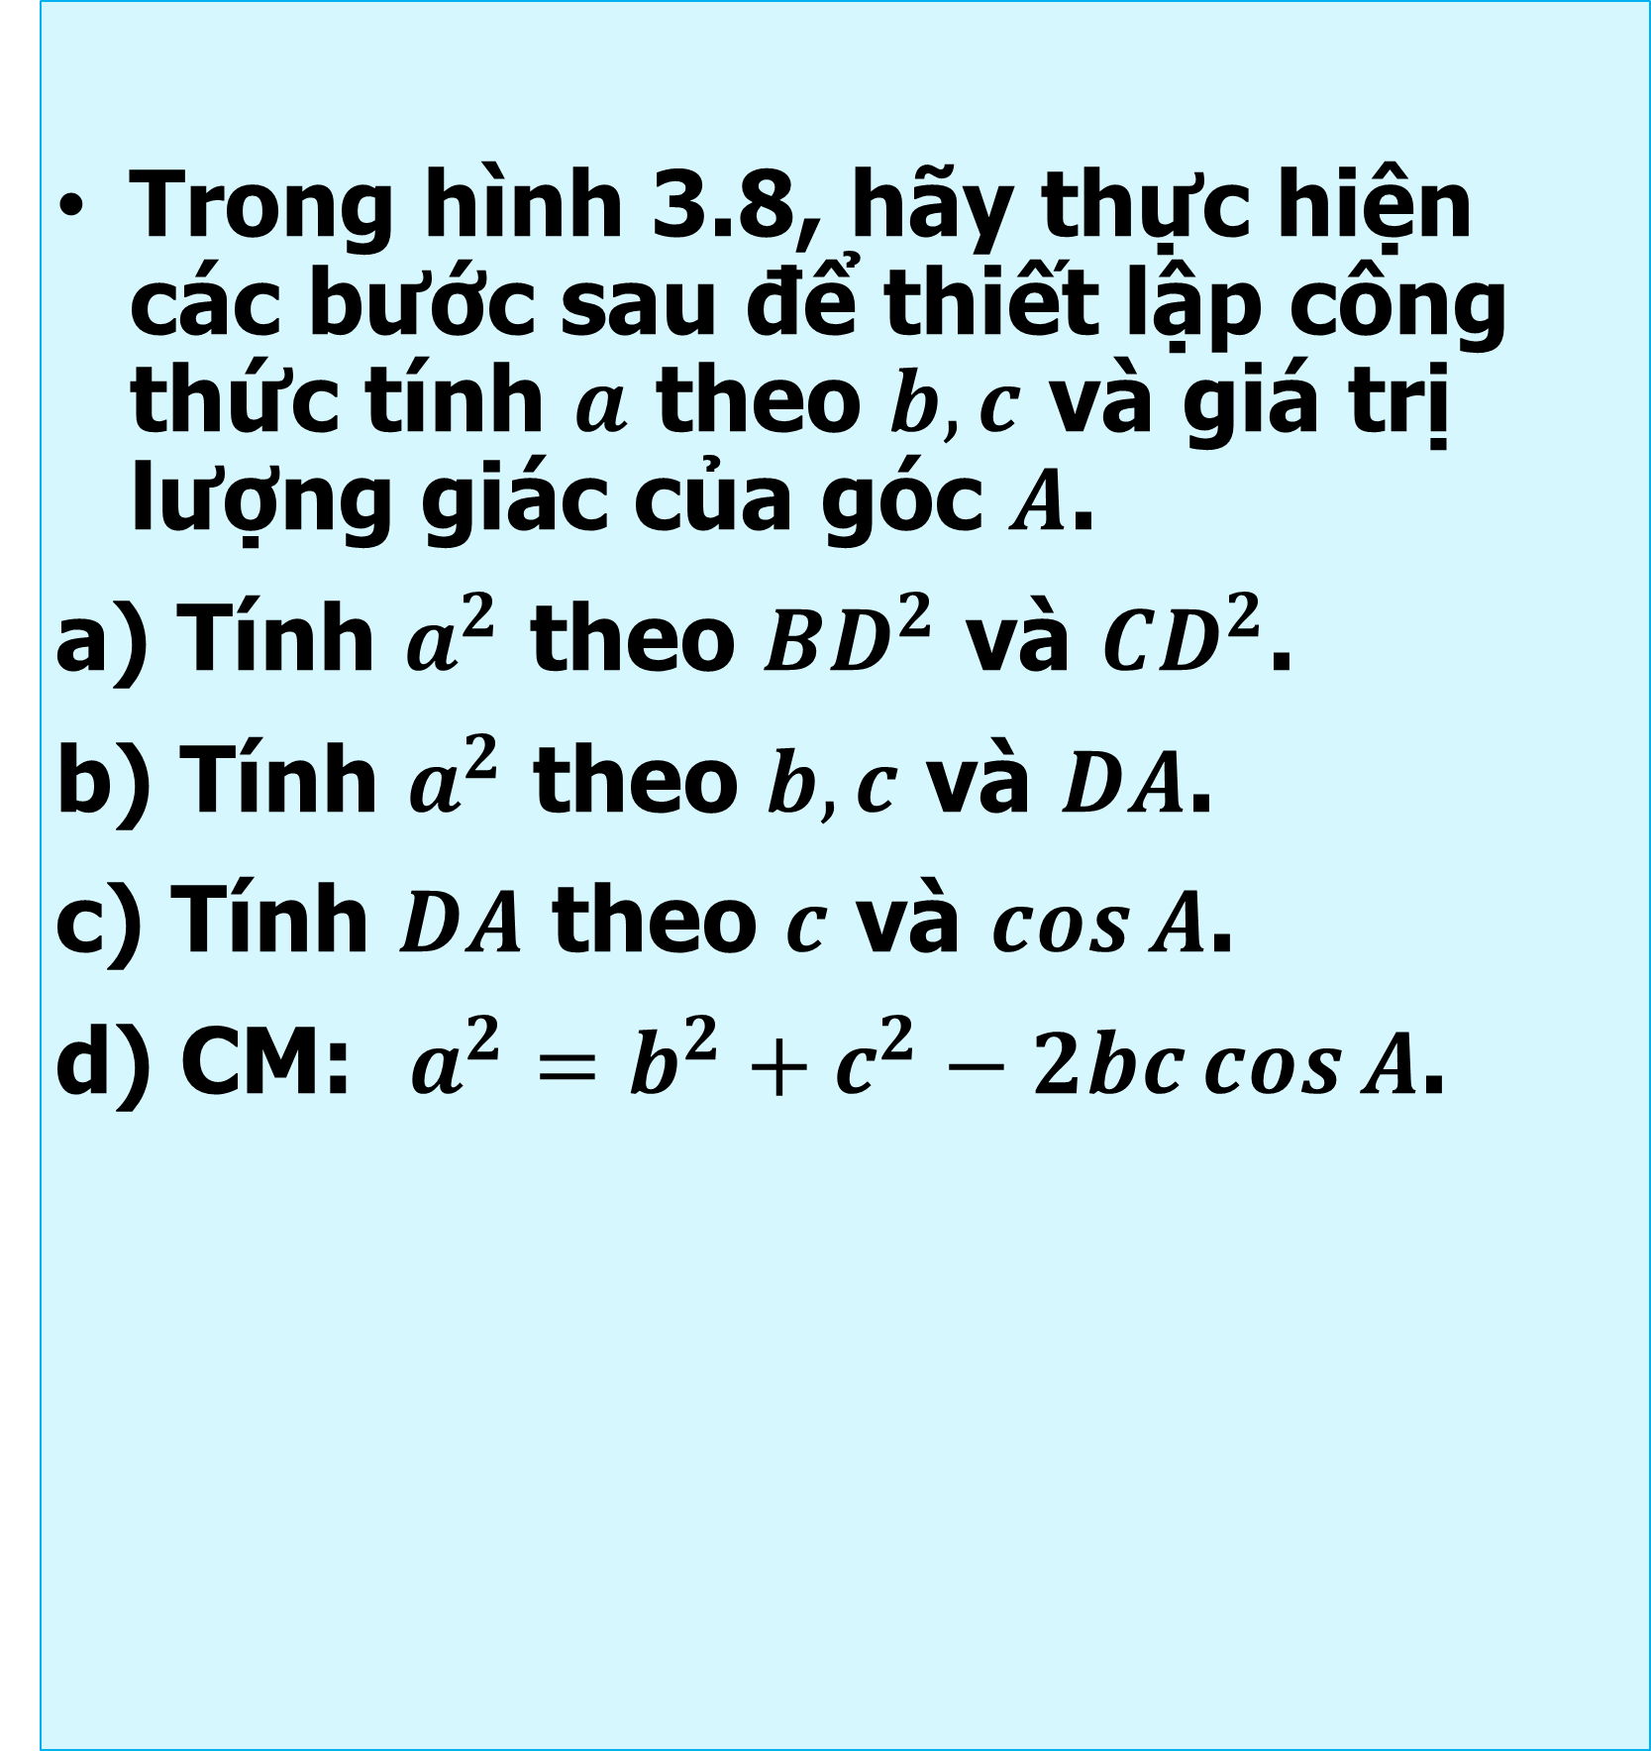
Chú ý. Người ta chứng minh được kết quả trong HĐ2d đối với cả các trường hợp góc $A$ là góc vuông hoặc nhọn.
Định lí Pythagore có phải là một trường hợp đặc biệt của Định lí côsin hay không?
Lời giải
Định lí Pythagore có phải là một trường hợp đặc biệt của Định lí côsin bởi vì: Khi $\hat{A}=90^{0}⇒\cos{A}=0:$
$a^{2}=b^{2}+c^{2}−2bc\cos{A}⇔a^{2}=b^{2}+c^{2}$.
Khi $\hat{B}=90^{0}⇒\cos{B}=0:$
$b^{2}=a^{2}+c^{2}−2ac\cos{B}⇔b^{2}=a^{2}+c^{2}$.
Khi $\hat{C}=90^{0}⇒\cos{C}=0:$
$c^{2}=a^{2}+b^{2}−2ab\cos{C}⇔c^{2}=a^{2}+b^{2}$.
1. ĐỊNH LÍ CÔSIN
Trong hình 3.8, hãy thực hiện các bước sau để thiết lập công thức tính $a$ theo $b,c$ và giá trị lượng giác của góc $A$.
a) Tính $a^{2}$ theo $BD^{2}$ và $CD^{2}$.
b) Tính $a^{2}$ theo $b,c$ và $DA$.
c) Tính $DA$ theo $c$ và $\cos{A}$.
d) CM: $a^{2}=b^{2}+c^{2}−2bc\cos{A}$.
Định lí côsin. Trong tam giác $ABC$: $a^{2}=b^{2}+c^{2}−2bc\cos{A}$, $b^{2}=c^{2}+a^{2}−2ca\cos{B}$, $c^{2}=a^{2}+b^{2}−2ab\cos{C}$.
HĐ2.

Slide 10


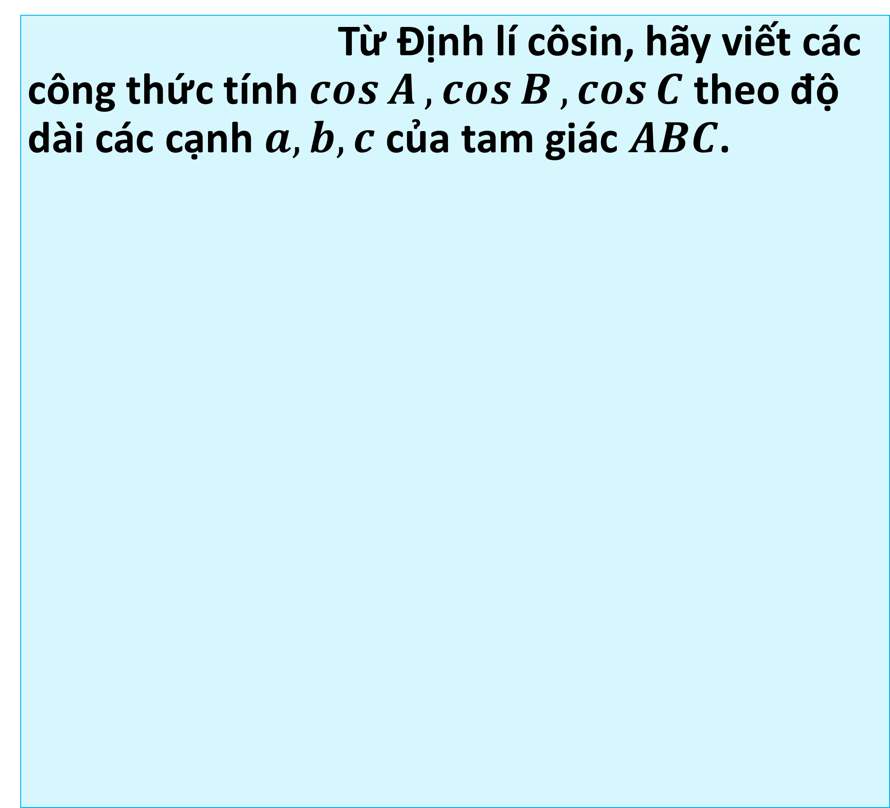
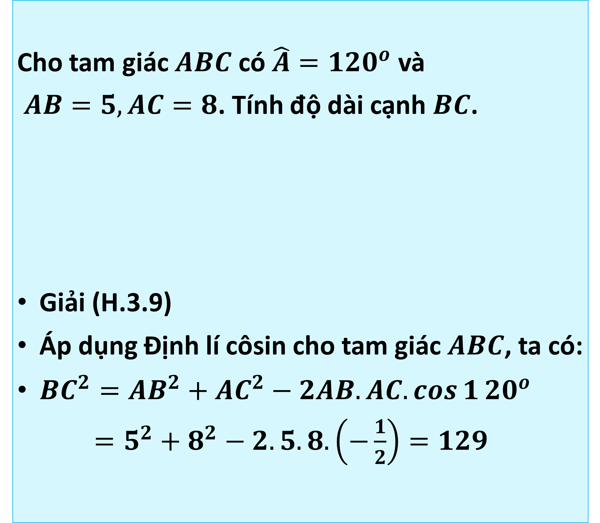

1. ĐỊNH LÍ CÔSIN
Từ Định lí côsin, hãy viết các công thức tính $\cos{A},\cos{B},\cos{C}$ theo độ dài các cạnh $a,b,c$ của tam giác $ABC$.
Cho tam giác $ABC$ có $\hat{A}=120^{o}$ và
$AB=5,AC=8$. Tính độ dài cạnh $BC$.
Giải (H.3.9)
Áp dụng Định lí côsin cho tam giác $ABC$, ta có:
$BC^{2}=AB^{2}+AC^{2}−2AB.AC.\cos{1}20^{o}$
$=5^{2}+8^{2}−2.5.8.\left(−\frac{1}{2}\right)=129$
Khám phá.
Ví dụ 1.
Lời giải
$$a^{2}=b^{2}+c^{2}−2bc\cos{A}$$
$⇔\cos{A}=\frac{b^{2}+c^{2}−a^{2}}{2bc}$.
$$b^{2}=a^{2}+c^{2}−2ac\cos{B}$$
$⇔\cos{B}=\frac{a^{2}+c^{2}−b^{2}}{2ac}$.
$$c^{2}=a^{2}+b^{2}−2ab\cos{C}$$
$$⇔\cos{C}=\frac{a^{2}+b^{2}−c^{2}}{2ab}$$
Vậy $BC=\sqrt{129}$.

Slide 11
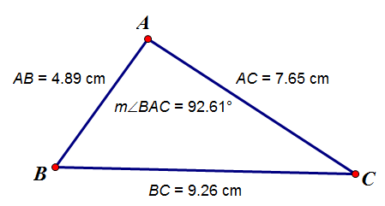

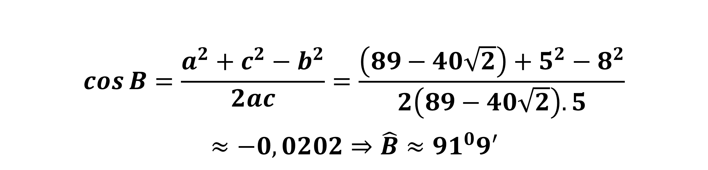

1. ĐỊNH LÍ CÔSIN
Cho tam giác $ABC$ có $AB=5,AC=8$ và $\hat{A}=45^{o}$. Tính độ dài các cạnh và độ lớn các góc còn lại của tam giác.
Giải: Áp dụng định lý cosin :
$BC^{2}=AB^{2}+AC^{2}−2AB.AC.\cos{4}5^{o}$
$$=5^{2}+8^{2}−2.5.8.\frac{\sqrt{2}}{2}=89−40\sqrt{2}$$
$⇒BC=\sqrt{89−40\sqrt{2}}$.
Áp dụng định lý cosin :
$\hat{C}≈180^{0}−45^{0}−91^{0}9^{′}26,83^{′′}$
$≈43^{0}50′33,17′′$.
Vẽ một tam giác $ABC$, sau đó đo độ dài các cạnh, số đo góc $A$ và kiểm tra tính đúng đắn của Định lí côsin tại đỉnh $A$ đối với tam giác đó.
Luyện tập 1.
Trải nghiệm.
$$\cos{B}=\frac{a^{2}+c^{2}−b^{2}}{2ac}=\frac{\left(89−40\sqrt{2}\right)+5^{2}−8^{2}}{2\left(89−40\sqrt{2}\right).5}$$
$$≈−0,0202⇒\hat{B}≈91^{0}9′$$

Slide 12
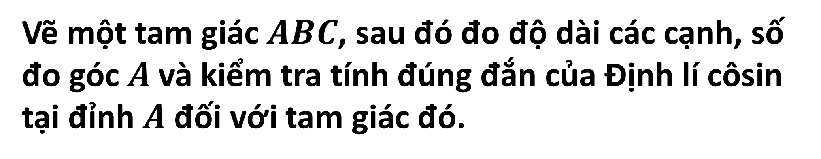
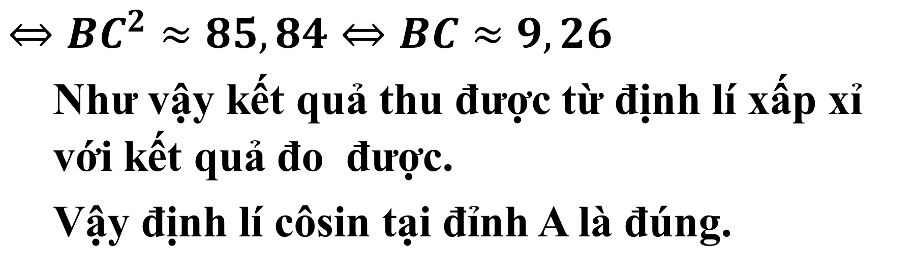

1. ĐỊNH LÍ CÔSIN
Trải nghiệm.
Vẽ một tam giác $ABC$, sau đó đo độ dài các cạnh, số đo góc $A$ và kiểm tra tính đúng đắn của Định lí côsin tại đỉnh $A$ đối với tam giác đó.
$⇔BC^{2}≈85,84⇔BC≈9,26$
Như vậy kết quả thu được từ định lí xấp xỉ với kết quả đo được.
Vậy định lí côsin tại đỉnh A là đúng.
Lời giải Xét tam giác $ABC$như hình vẽ sau:
Áp dụng Định lí côsin tại đỉnh A, ta có:
$$BC^{2}=AC^{2}+AB^{2}−2AC.AB.\cos{A} \\ ⇔BC^{2}=7,65^{2}+4,89^{2}−2.7,65.4,89.\cos{9}2,61^{o}$$

Slide 13
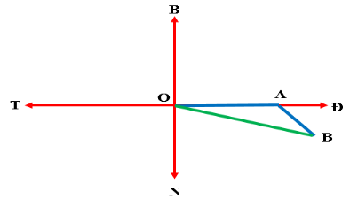

1. ĐỊNH LÍ CÔSIN
Vận dụng 1.
Giả sử sau 1,5 giờ tàu ở vị trí điểm B.
Ta có quảng đường OA=20km, quảng đường
AB=10km.
Khoảng cách giữa tàu và cảng Vân Phong chính là
quảng đường OB.
Mặt khác, $\hat{OAB}=135^{o}$(do tàu đi theo hướng đông nam).
Áp dụng Định lí côsin cho tam giác OAB tại đỉnh A,
ta có:
$$OB^{2}=OA^{2}+AB^{2}−2OA.AB.\cos{\hat{OAB}}$$
$$⇔OB^{2}=20^{2}+10^{2}−2.20.10.\cos{1}35^{o}$$
$⇔OB^{2}≈782,84$.
Vậy khoảng cách từ tài đến cảng Vân Phong xấp xỉ 27,98km.
Dùng Định lí côsin, tính khoảng cách được đề cập trong HĐ1b.
Lời giải
Tàu xuất phát từ cảng Vân Phong, đi theo thướng Đông với vận tốc 20km/h. Sau khi đi 1 giờ, tàu chuyển sang hướng đông nam rồi giữ nguyên vận tốc.

Slide 14


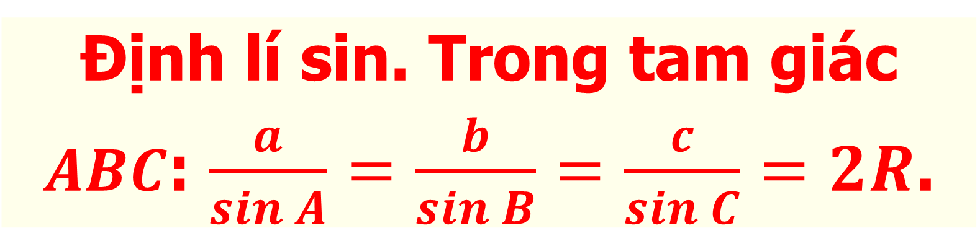

Trong mỗi hình dưới đây, hãy tính $R$ theo $a$ và $\sin{A}$.
Lời giải
Xét tam giác MBC vuông tại C ta có: $\sin{M}=\frac{BC}{BM}=\frac{a}{2R}⇒R=\frac{a}{2\sin{M}}$.
Từ Hình 3.10 a ta có: $\hat{A}=\hat{M}$ (cùng chắn cung nhỏ BC).
$⇒\sin{A}=\sin{M}$. Do đó $R=\frac{a}{2\sin{A}}$.
Hình 3.10 b ta có: $\hat{A}+\hat{M}=180^{o}$
(tứ giác ABMC nội tiếp đường tròn tâm O, bán kính R).
$⇒\sin{A}=\sin{M}$. Do đó $R=\frac{a}{2\sin{A}}$.
Vậy ở hai hình ta đều có $R=\frac{a}{2\sin{A}}$.
2. ĐỊNH LÍ SIN
HĐ3.
Định lí sin. Trong tam giác $ABC$: $\frac{a}{\sin{A}}=\frac{b}{\sin{B}}=\frac{c}{\sin{C}}=2R$.

Slide 15
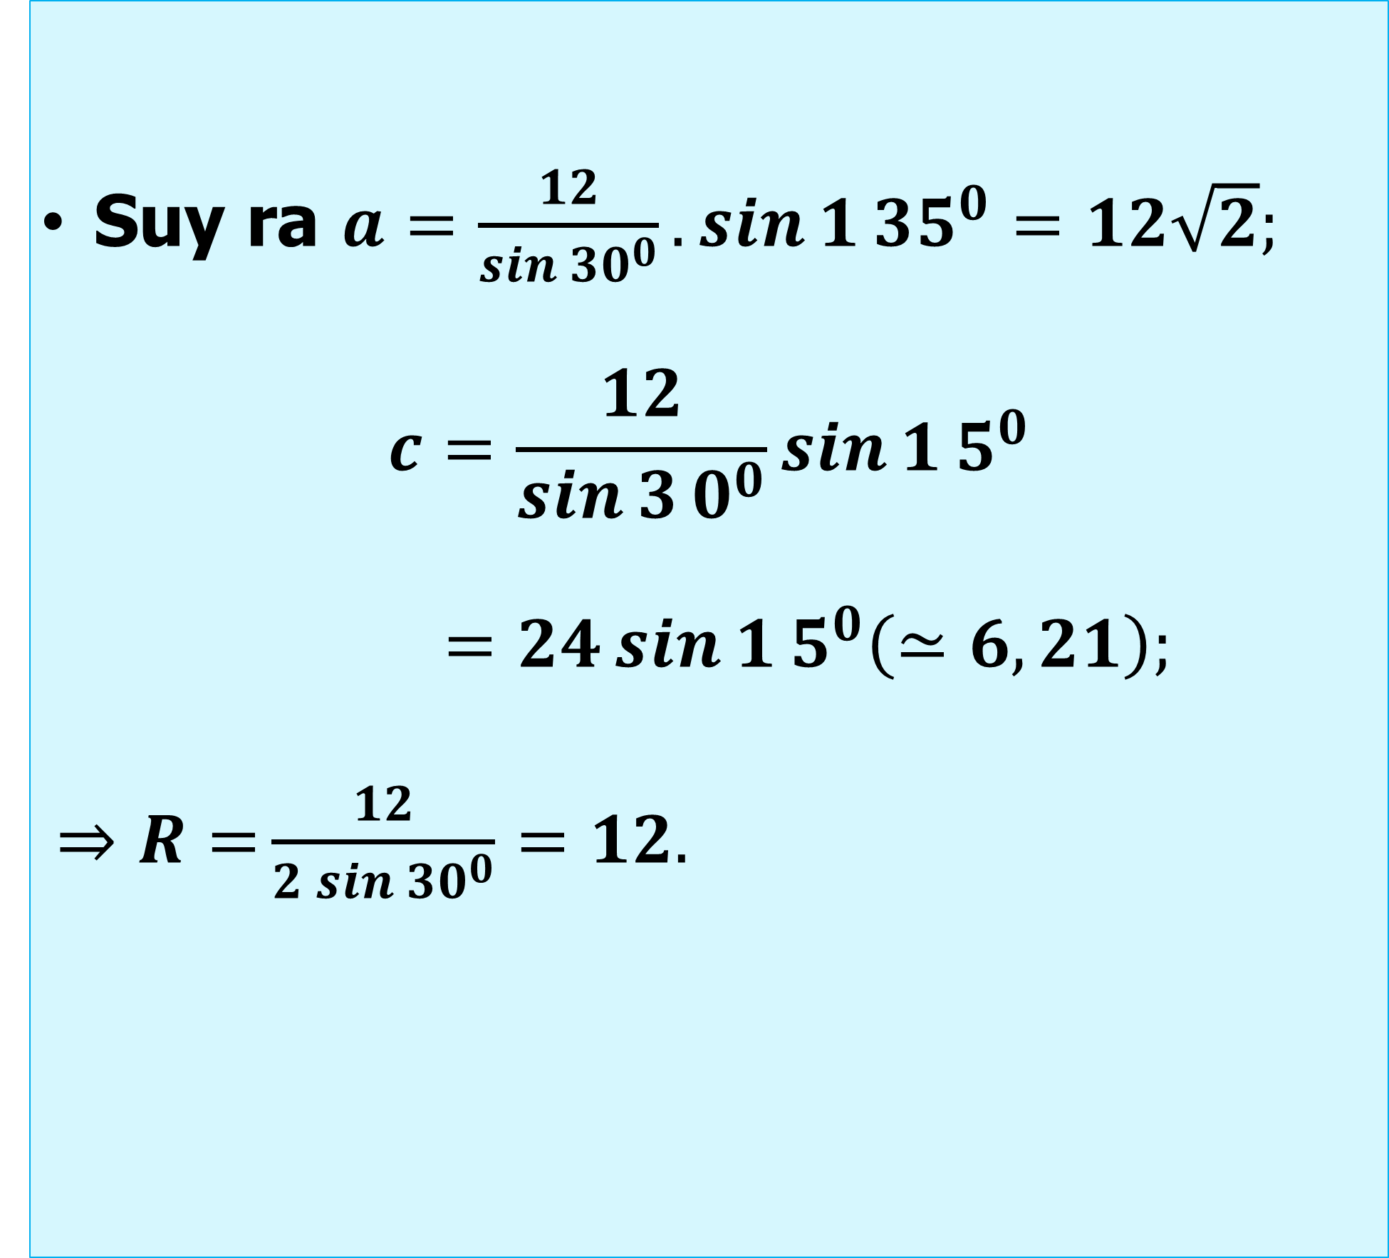
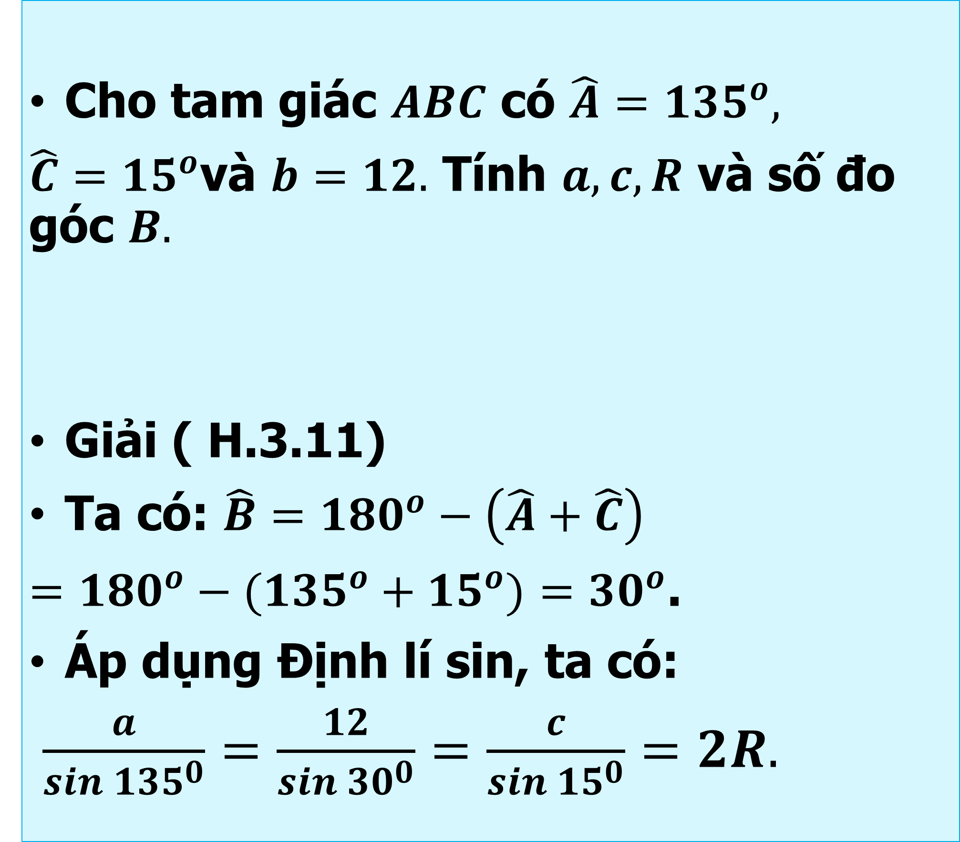
2. ĐỊNH LÍ SIN
Cho tam giác $ABC$ có $\hat{A}=135^{o},$
$\hat{C}=15^{o}$và $b=12.$ Tính $a,c,R$ và số đo góc $B.$
Giải ( H.3.11)
Ta có: $\hat{B}=180^{o}−\left(\hat{A}+\hat{C}\right)$
$=180^{o}−(135^{o}+15^{o})=30^{o}$.
Áp dụng Định lí sin, ta có:
$\frac{a}{\sin{1}35^{0}}=\frac{12}{\sin{3}0^{0}}=\frac{c}{\sin{1}5^{0}}=2R.$
Suy ra $a=\frac{12}{\sin{3}0^{0}}.sin{1}35^{0}=12\sqrt{2};$
$$c=\frac{12}{\sin{3}0^{0}}\sin{1}5^{0}$$
$=24\sin{1}5^{0}\left(≃6,21\right);$
$⇒R{=}\frac{12}{2\sin{3}0^{0}}=12.$
Ví dụ 2.

Slide 16
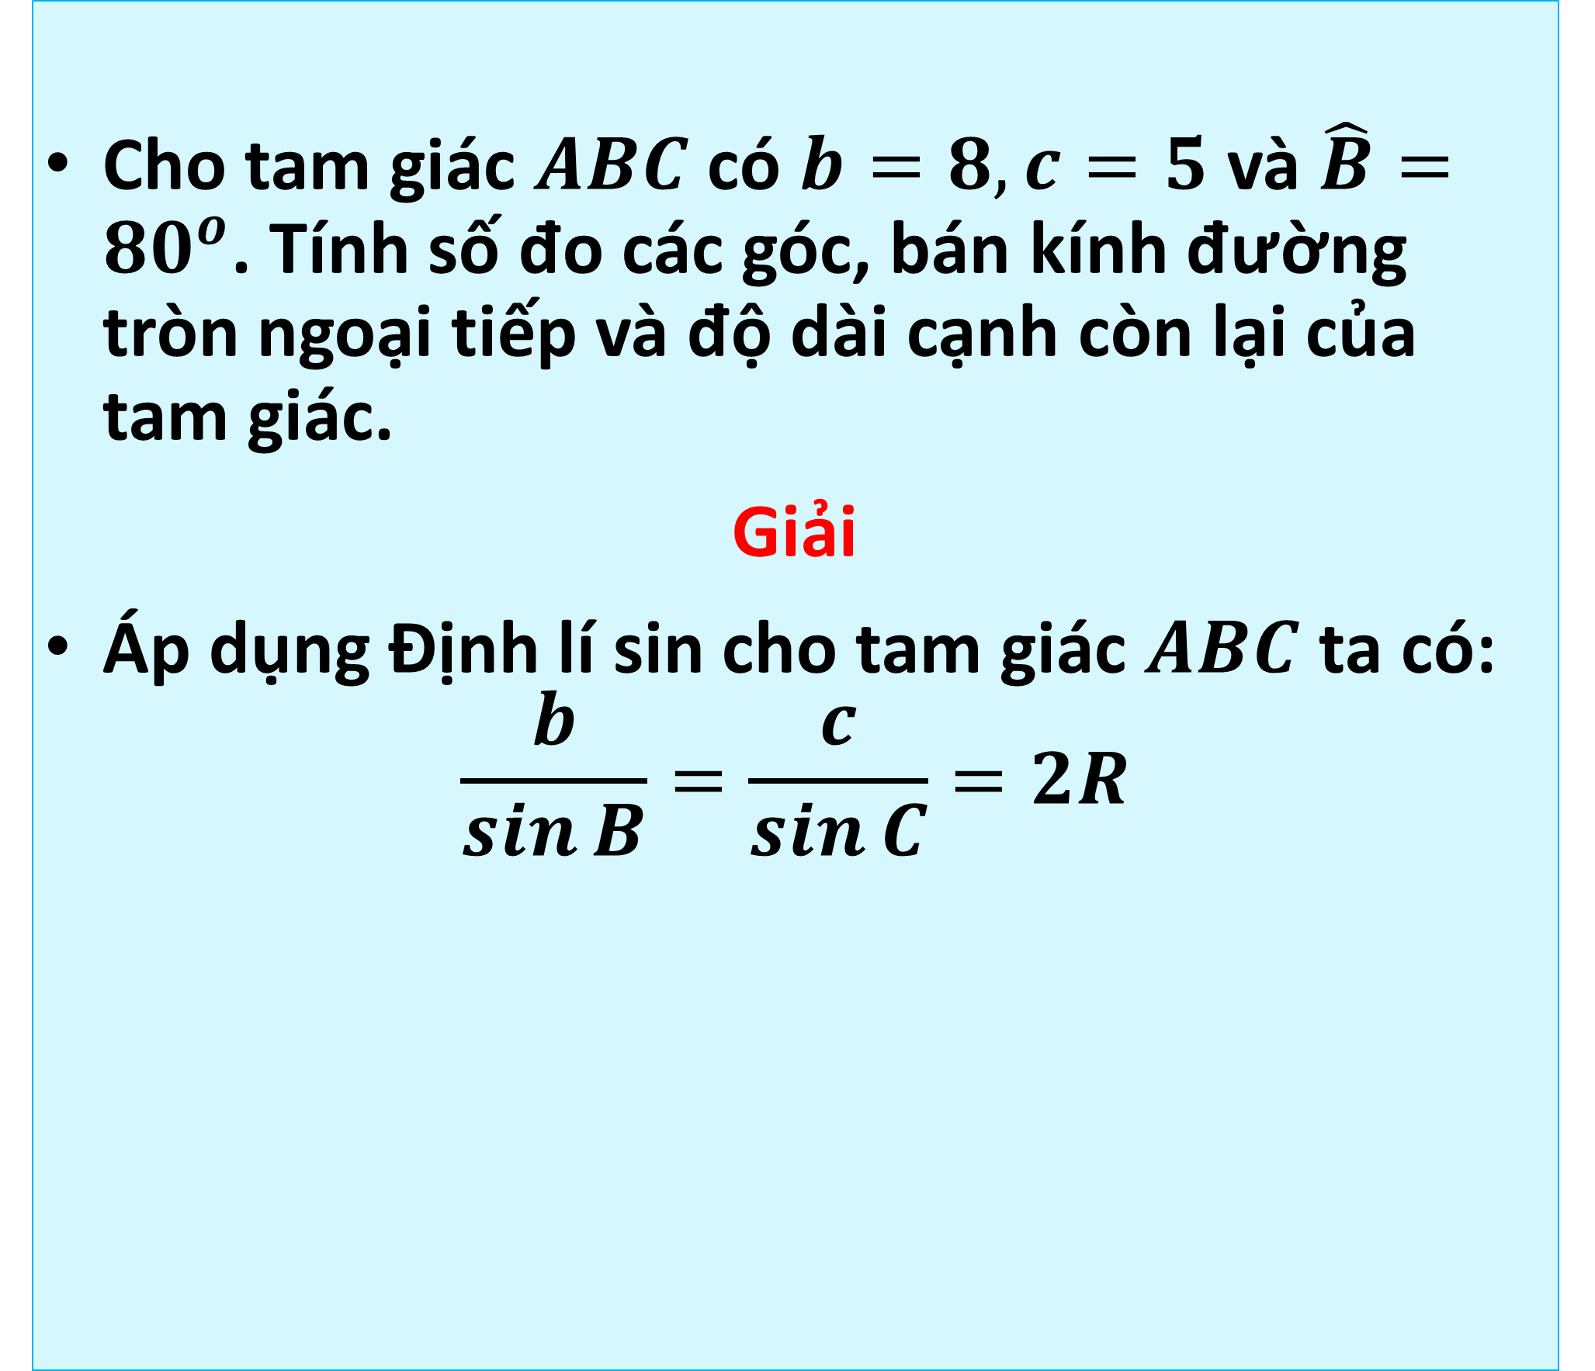
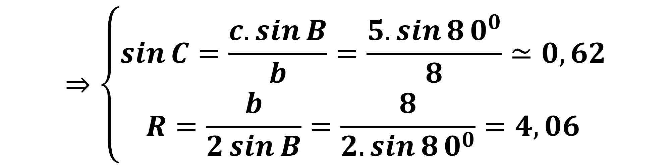
2. ĐỊNH LÍ SIN
Luyện tập 2.
Cho tam giác $ABC$ có $b=8,c=5$ và $\hat{B}=80^{o}$. Tính số đo các góc, bán kính đường tròn ngoại tiếp và độ dài cạnh còn lại của tam giác.
Giải
Áp dụng Định lí sin cho tam giác $ABC$ ta có:
$$\frac{b}{\sin{B}}=\frac{c}{\sin{C}}=2R$$
$$⇒\left\{\begin{aligned}\sin{C}=\frac{c.\sin{B}}{b}=\frac{5.\sin{8}0^{0}}{8}≃0,62 \\ R=\frac{b}{2\sin{B}}=\frac{8}{2.\sin{8}0^{0}}=4,06\end{aligned}\right.$$

Slide 17

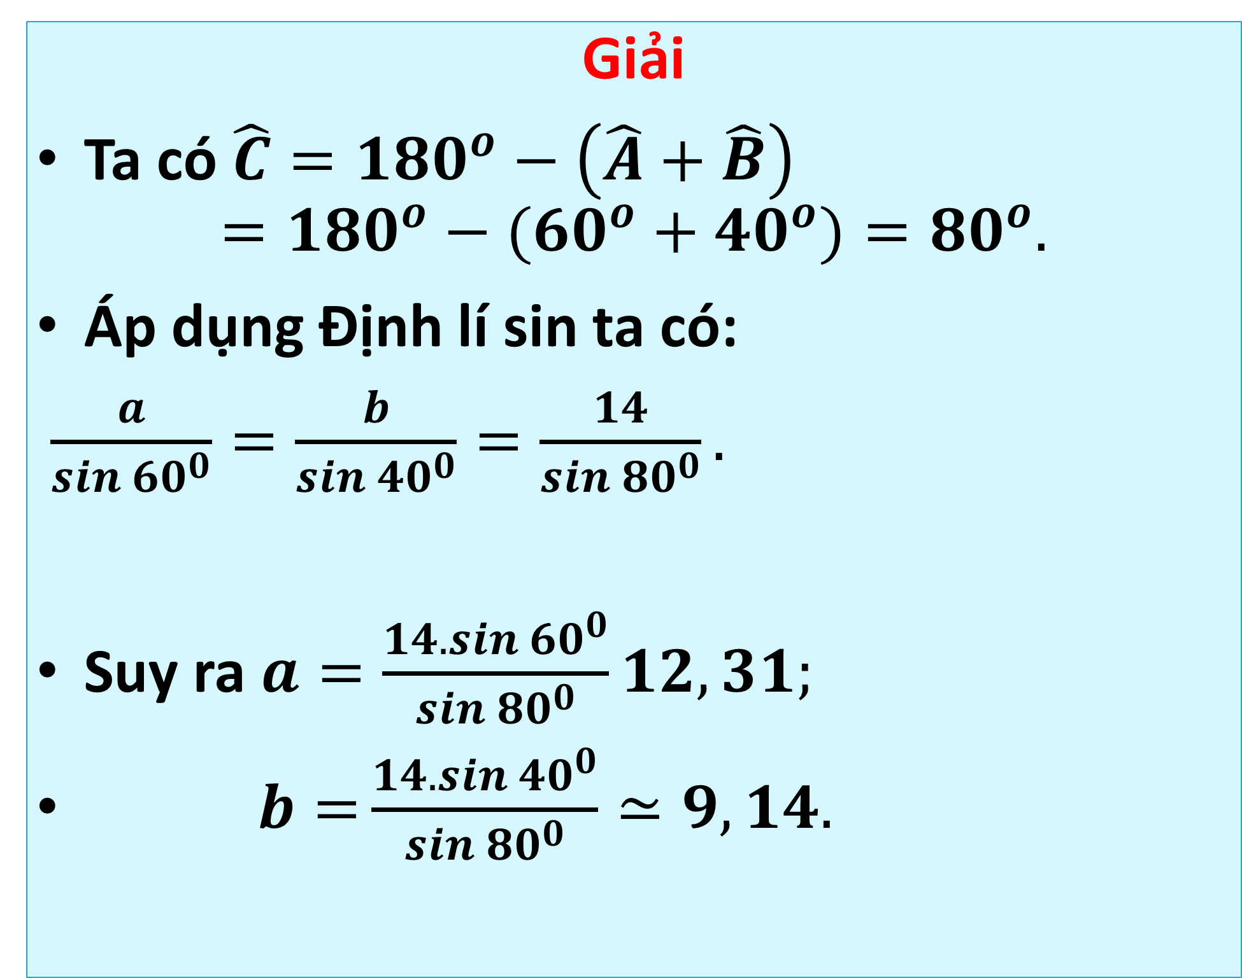

3. GIẢI TAM GIÁC VÀ ỨNG DỤNG THỰC TẾ
Việc tính độ dài các cạnh và số đo các góc của một tam giác khi biết một số yếu tố của tam giác đó gọi là giải tam giác.
Ví dụ 3.
Giải tam giác $ABC$, biết $c=14$ và
$\hat{A}=60^{o},\hat{B}=40^{o}.$
Giải
Ta có $\hat{C}=180^{o}−\left(\hat{A}+\hat{B}\right)$
$$=180^{o}−(60^{o}+40^{o})=80^{o}.$$
Áp dụng Định lí sin ta có:
$\frac{a}{\sin{6}0^{0}}=\frac{b}{\sin{4}0^{0}}=\frac{14}{\sin{8}0^{0}}.$
Suy ra $a=\frac{14.\sin{6}0^{0}}{\sin{8}0^{0}}12,31;$
$b{=}\frac{14.\sin{4}0^{0}}{\sin{8}0^{0}}≃9,14.$

Slide 18
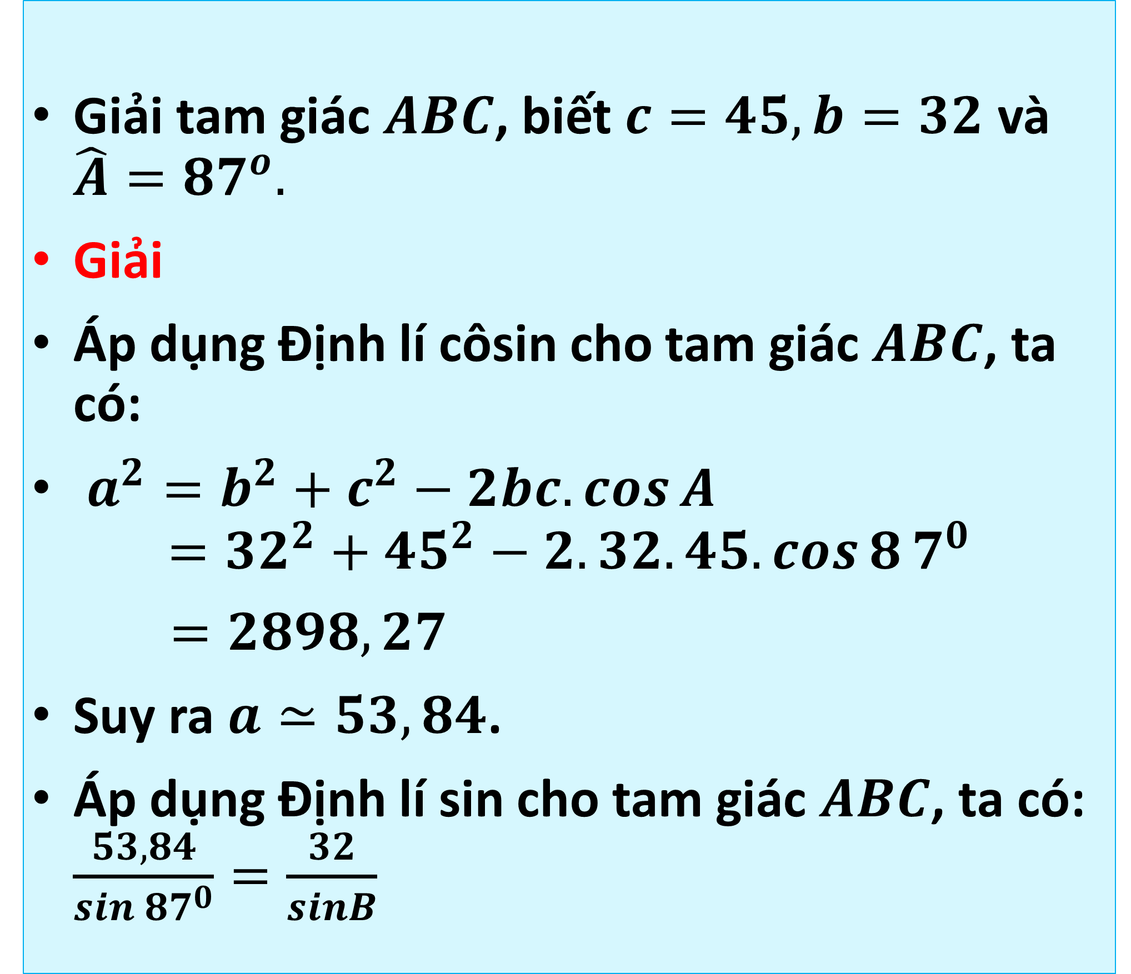
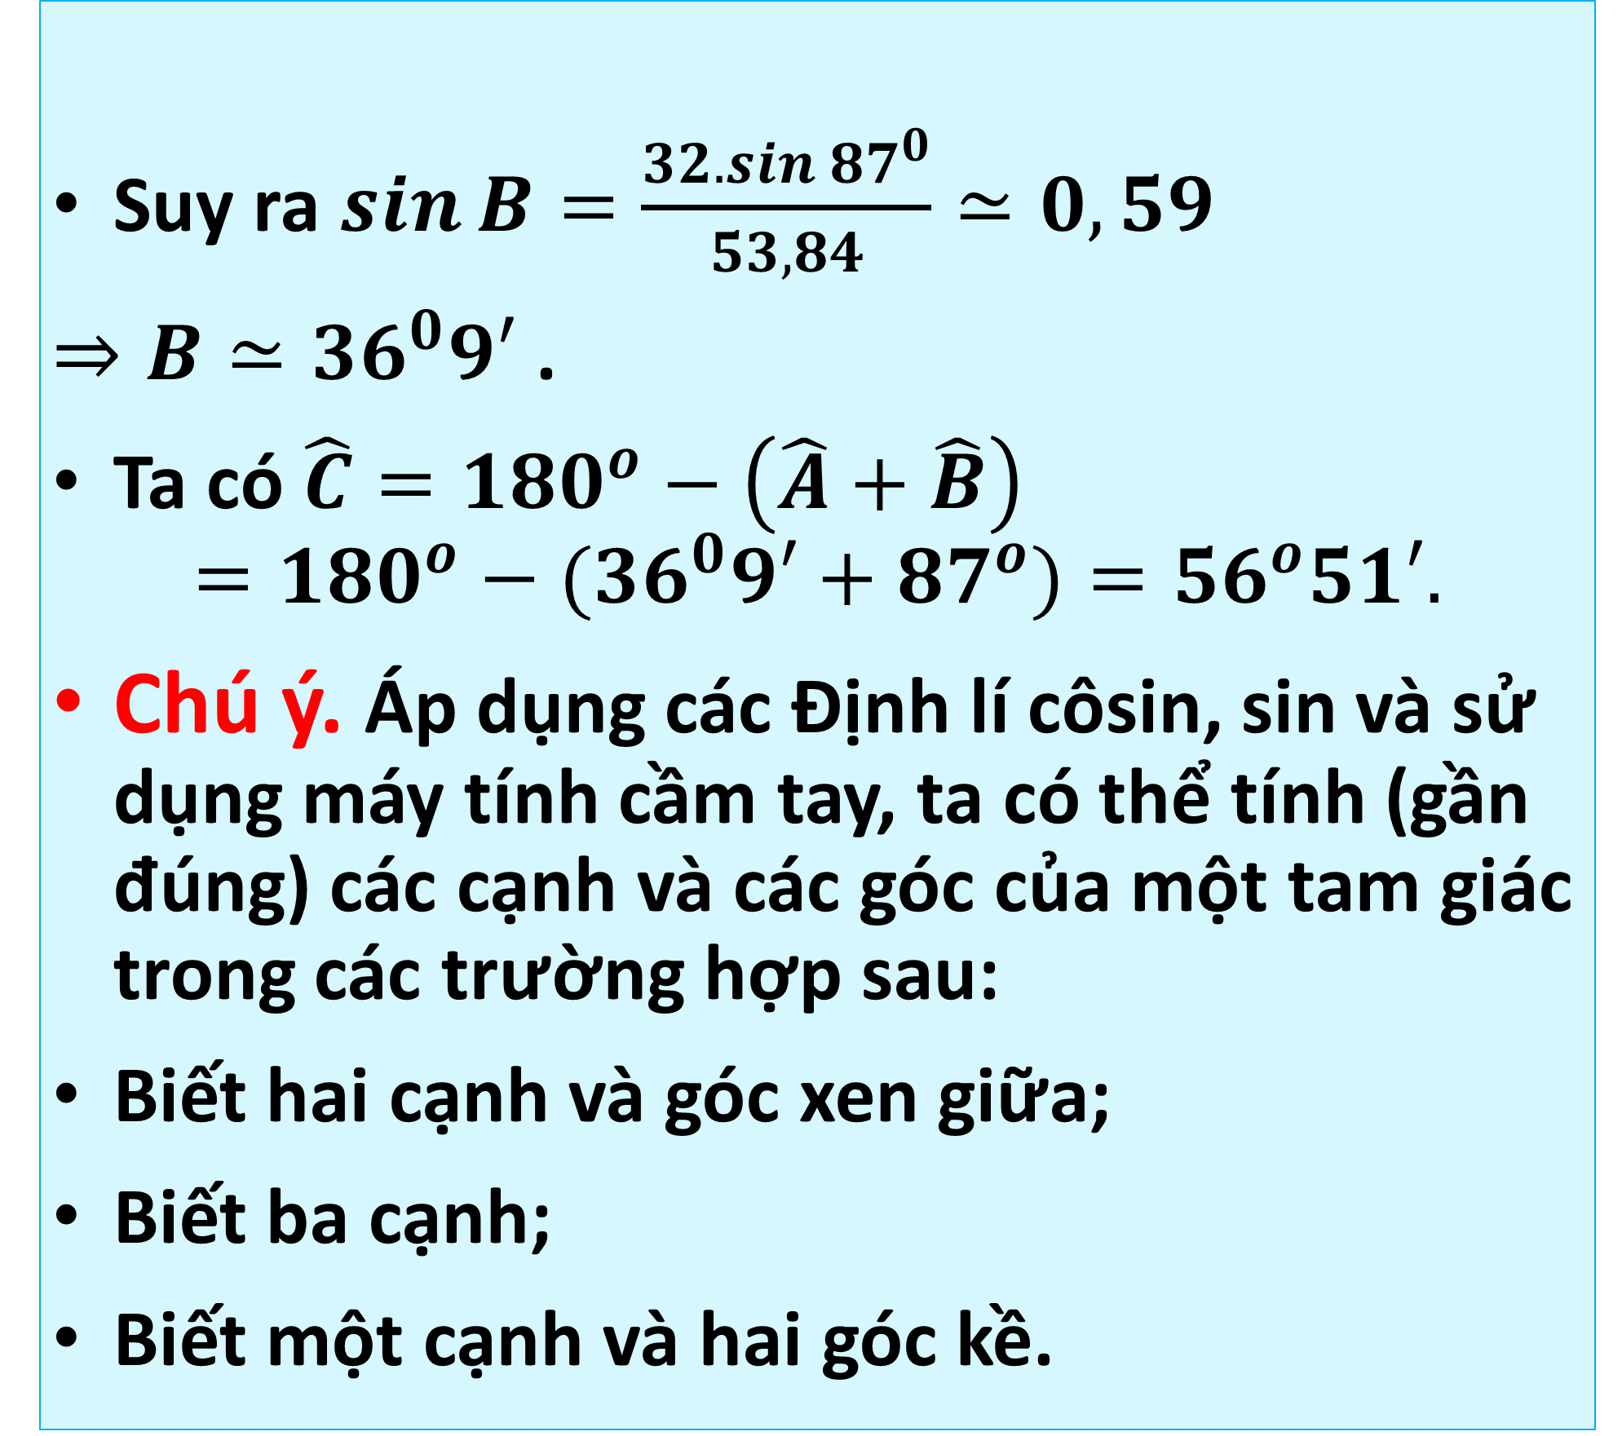
3. GIẢI TAM GIÁC VÀ ỨNG DỤNG THỰC TẾ
Giải tam giác $ABC$, biết $c=45,b=32$ và $\hat{A}=87^{o}.$
Giải
Áp dụng Định lí côsin cho tam giác $ABC$, ta có:
$a^{2}=b^{2}+c^{2}−2bc.\cos{A}$
$$=32^{2}+45^{2}−2.32.45.\cos{8}7^{0}$$
$=2898,27$
Suy ra $a≃53,84$.
Áp dụng Định lí sin cho tam giác $ABC$, ta có: $\frac{53,84}{\sin{8}7^{0}}=\frac{32}{sinB}$
Luyện tập 3.
Suy ra $\sin{B}=\frac{32.\sin{8}7^{0}}{53,84}≃0,59$
$⇒B≃36^{0}9′$ .
Ta có $\hat{C}=180^{o}−\left(\hat{A}+\hat{B}\right)$
$$=180^{o}−(36^{0}9′+87^{o})=56^{o}51′.$$
Chú ý. Áp dụng các Định lí côsin, sin và sử dụng máy tính cầm tay, ta có thể tính (gần đúng) các cạnh và các góc của một tam giác trong các trường hợp sau:
Biết hai cạnh và góc xen giữa;
Biết ba cạnh;
Biết một cạnh và hai góc kề.

Slide 19
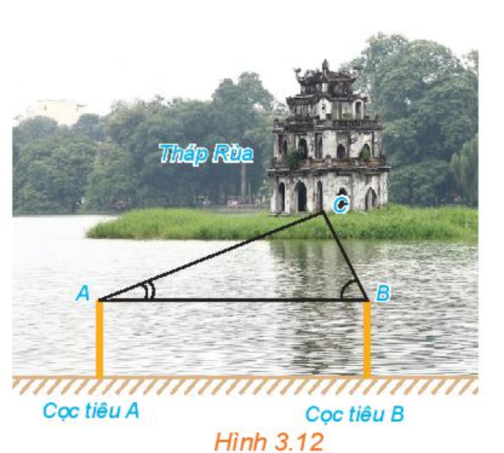

3. GIẢI TAM GIÁC VÀ ỨNG DỤNG THỰC TẾ
Trở lại tình huống mở đầu, theo các bước sau, ta có thể tiến hành đo khoảng cách từ vị trí A trên bờ hồ Hoàn Kiếm đến Tháp Rùa (H.3.12):
Bước 1. Trên bờ, đặt một cọc tiêu yại vị trí A và một cọc tiêu tại vị trí B nào đó. Đo khoảng cách AB.
Bước 2. Đứng tại vị trí A, ngắm Tháp Rùa và cọc tiêu B để đo gpcs tạo bởi hai hướng ngắm đó.
Bước 3. Đứng tại B, ngắm cọc tiêu A và Tháp Rùa để đo góc tạo bởi hai hướng ngắm đó.
Ví dụ 4.
Bước 4. Gọi C là vị trí của Tháp Rùa. Áp dụng Định lí sin cho tam giác $ABC$để tính độ dài cạnh $AC.$

Slide 20

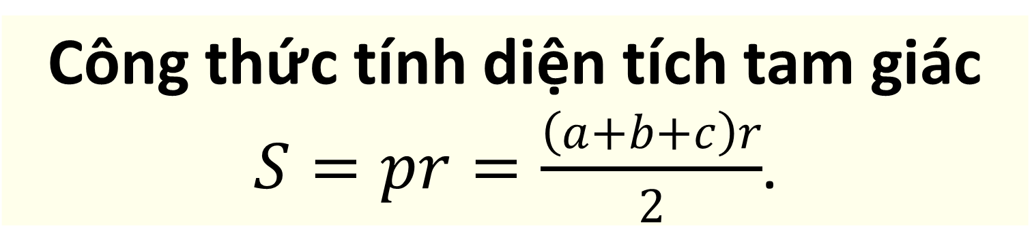
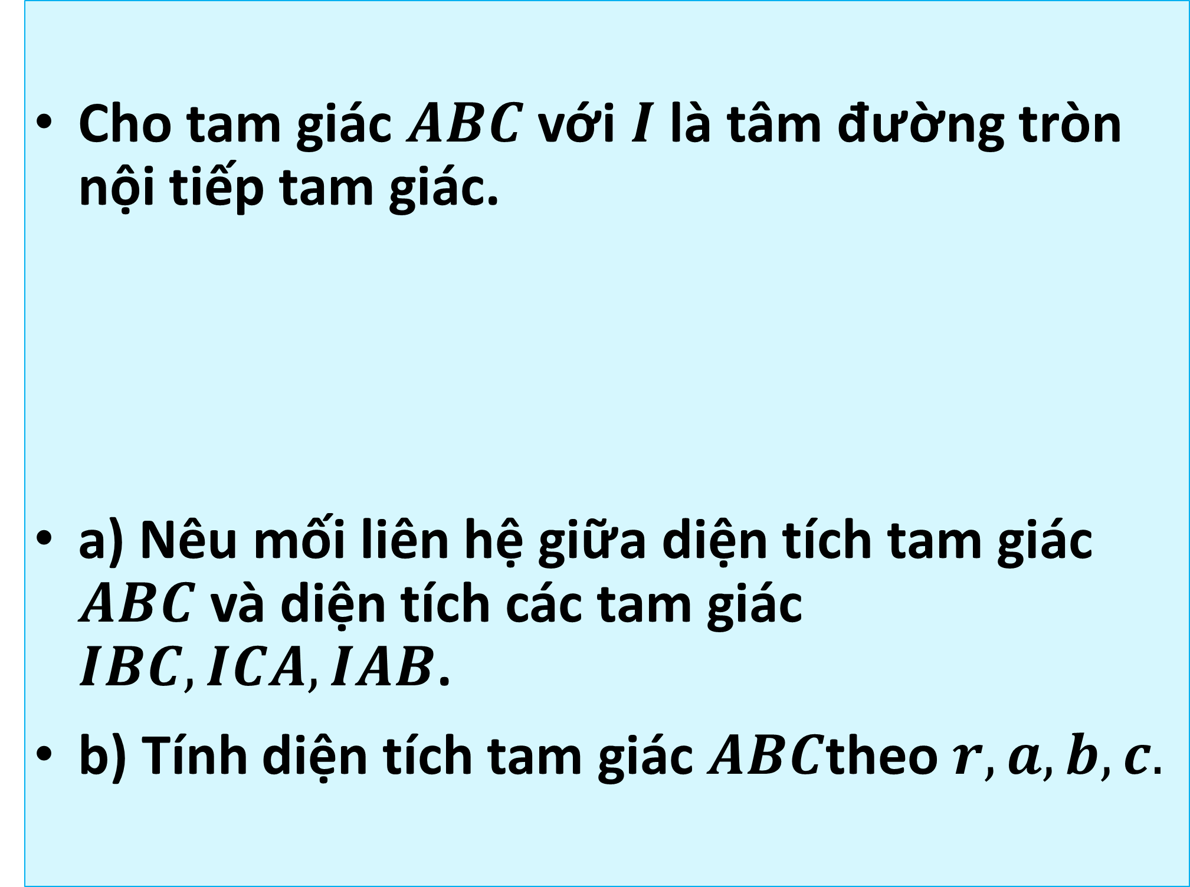
4. CÔNG THỨC TÍNH DIỆN TÍCH TAM GIÁC
Ta đã biết tính diện tích tam giác theo chiều cao và độ dài cạnh đáy tương ứng. Liệu còn công thức nào khác để tính diện tích tam giác hay không?
HĐ 4.
Cho tam giác $ABC$ với $I$ là tâm đường tròn nội tiếp tam giác.
a) Nêu mối liên hệ giữa diện tích tam giác $ABC$ và diện tích các tam giác $IBC,ICA,IAB$.
b) Tính diện tích tam giác $ABC$theo $r,a,b,c.$
Công thức tính diện tích tam giác $S=pr=\frac{\left(a+b+c\right)r}{2}$.

Slide 21

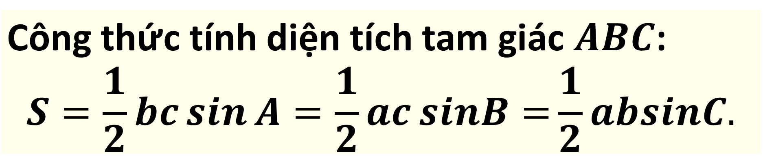

4. CÔNG THỨC TÍNH DIỆN TÍCH TAM GIÁC
Cho tam giác $ABC$với đường cao $BD$.
a) Biểu thị $BD$theo $AB$và $\sin{A}$.
b) Viết công thức tính diện tích $S$ của tam giác $ABC$theo $b,​c,\sin{A}$ .
HĐ 5.
Công thức tính diện tích tam giác $ABC$: $$S=\frac{1}{2}bc\sin{A}=\frac{1}{2}ac\operatorname{sinB}{=}\frac{1}{2}absinC.$$

Slide 22

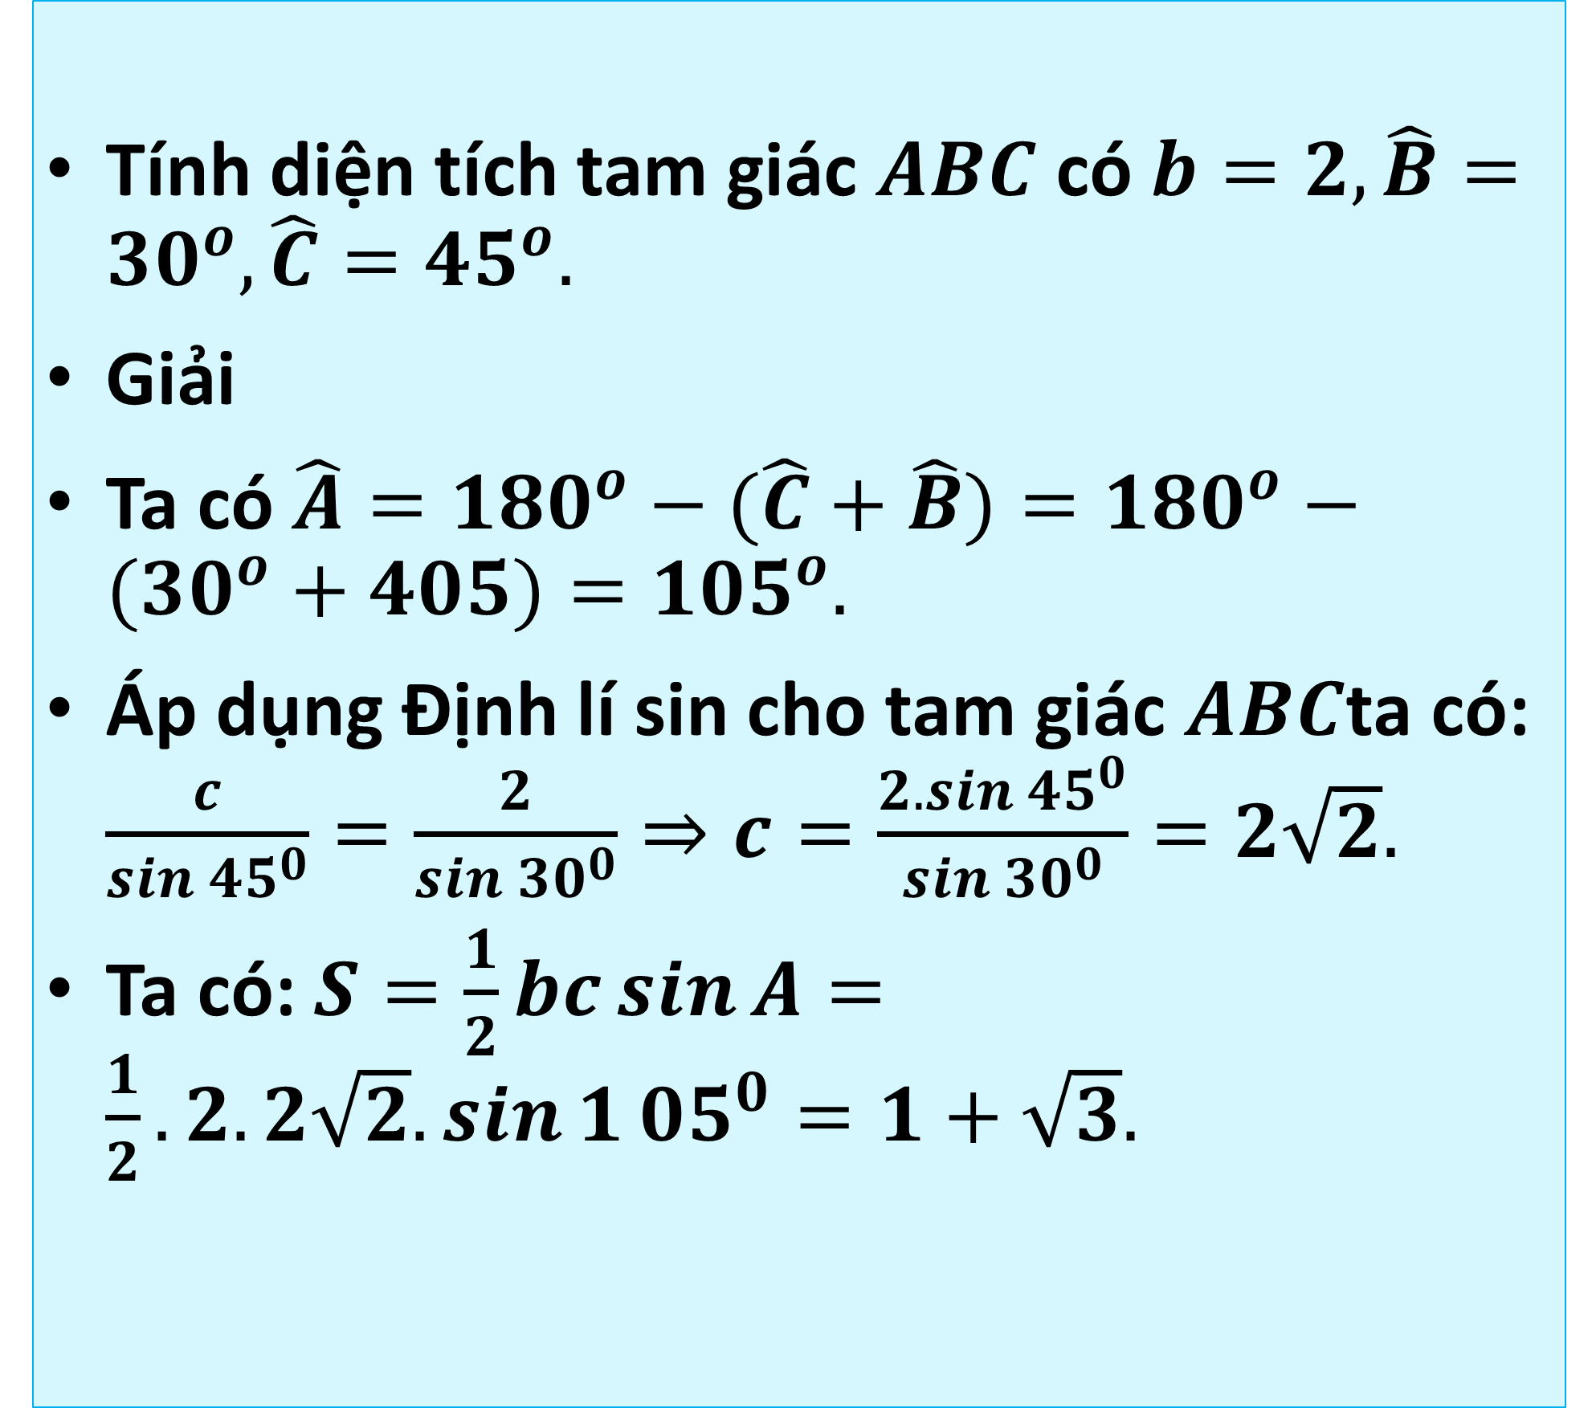
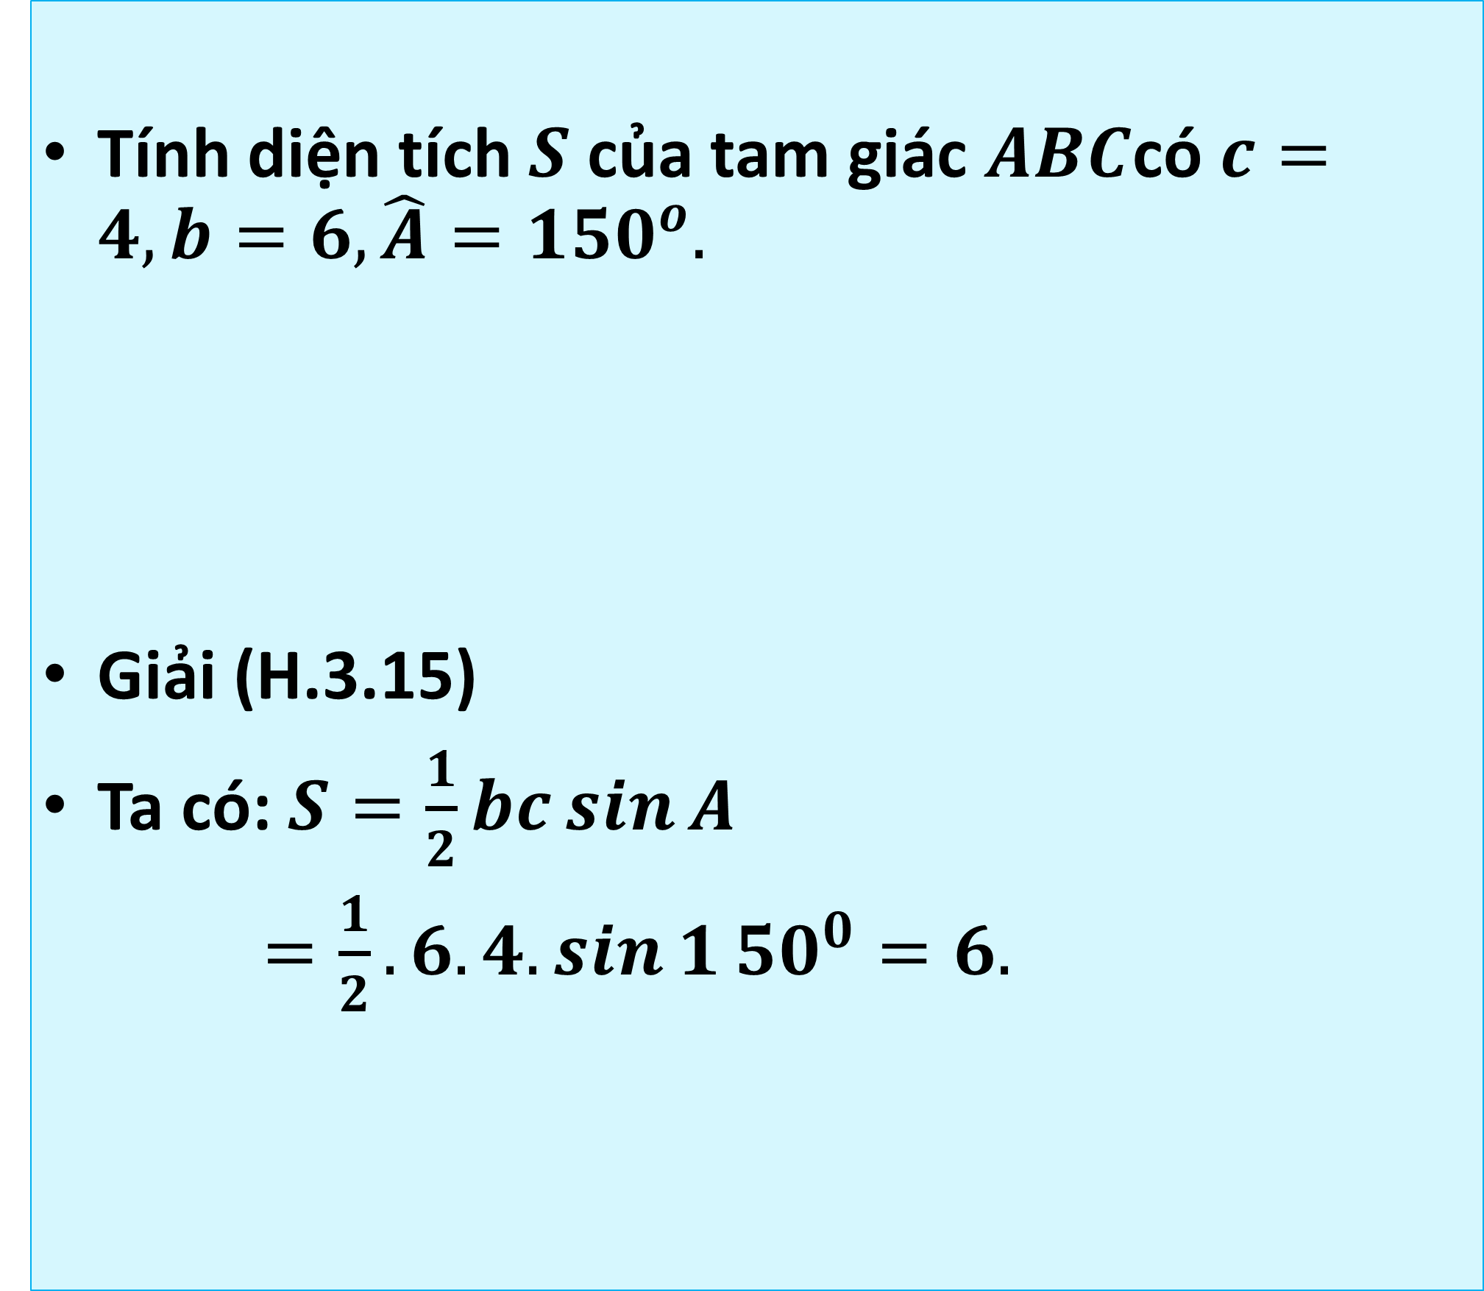
4. CÔNG THỨC TÍNH DIỆN TÍCH TAM GIÁC
Tính diện tích $S$ của tam giác $ABC$có $c=4,b=6,\hat{A}=150^{o}.$
Giải (H.3.15)
Ta có: $S=\frac{1}{2}bc\sin{A}$
$=\frac{1}{2}.6.4.\sin{1}50^{0}=6.$
Tính diện tích tam giác $ABC$ có $b=2,\hat{B}=30^{o},\hat{C}=45^{o}.$
Giải
Ta có $\hat{A}=180^{o}−(\hat{C}+\hat{B})=180^{o}−(30^{o}+405)=105^{o}.$
Áp dụng Định lí sin cho tam giác $ABC$ta có: $\frac{c}{\sin{4}5^{0}}=\frac{2}{\sin{3}0^{0}}⇒c=\frac{2.\sin{4}5^{0}}{\sin{3}0^{0}}=2\sqrt{2}.$
Ta có: $S=\frac{1}{2}bc\sin{A}=\frac{1}{2}.2.2\sqrt{2}.\sin{1}05^{0}=1+\sqrt{3}.$
Ví dụ 5.
Luyện tập 4.

Slide 23
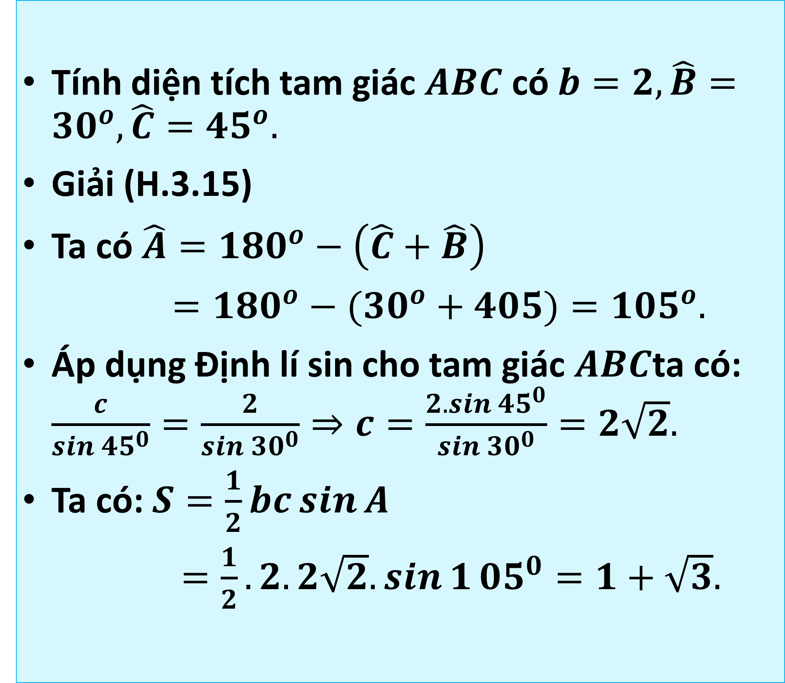
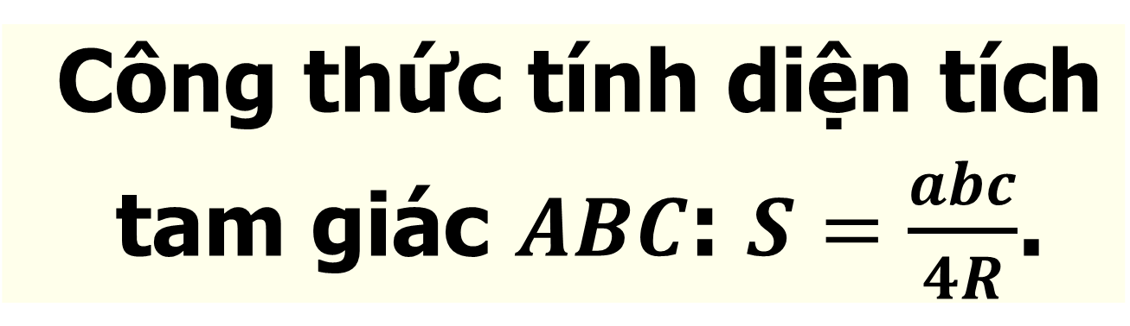
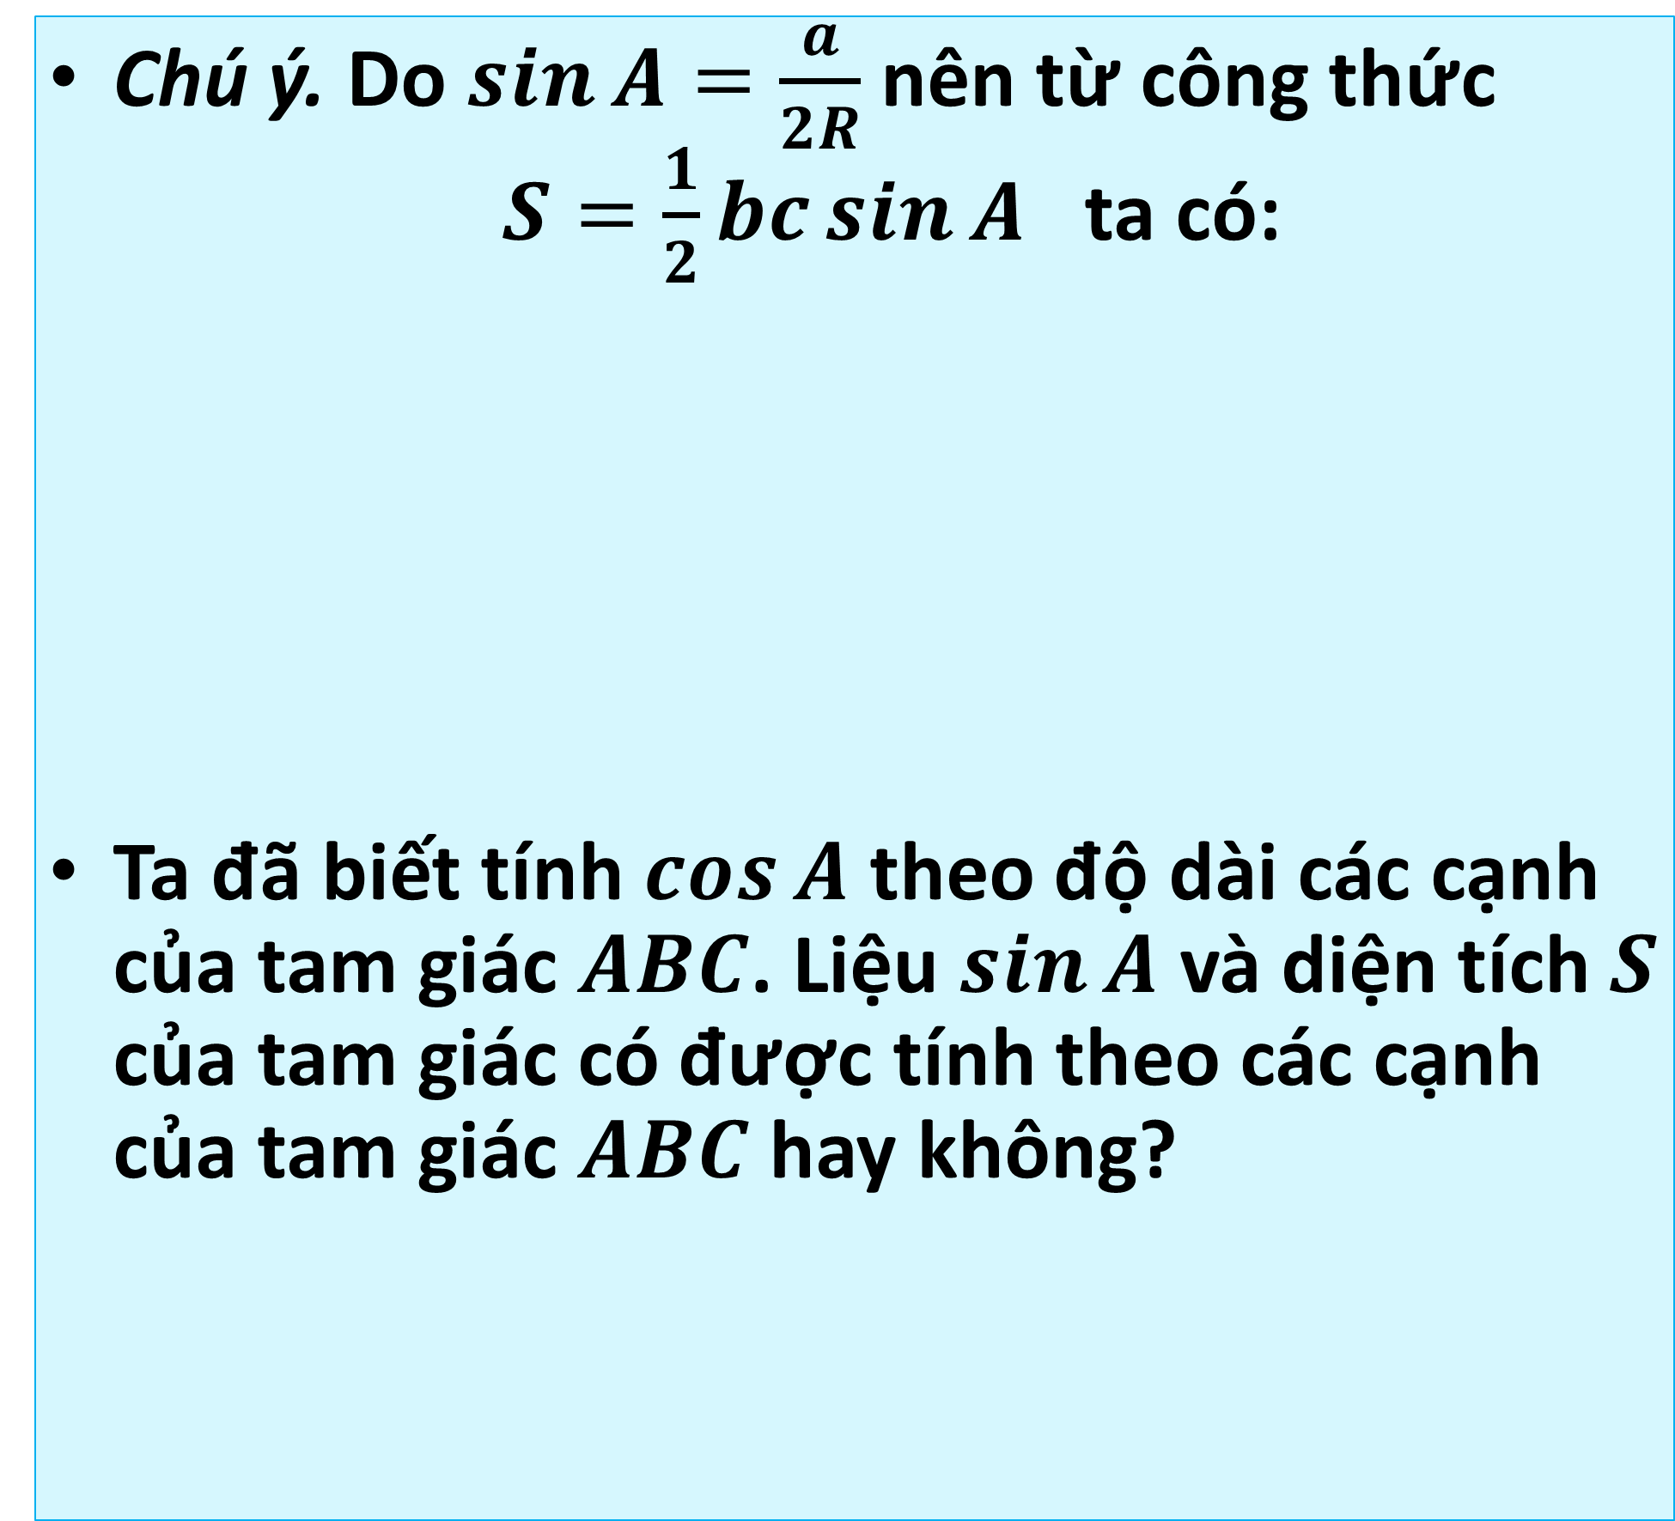
4. CÔNG THỨC TÍNH DIỆN TÍCH TAM GIÁC
Tính diện tích tam giác $ABC$ có $b=2,\hat{B}=30^{o},\hat{C}=45^{o}.$
Giải (H.3.15)
Ta có $\hat{A}=180^{o}−\left(\hat{C}+\hat{B}\right)$
$=180^{o}−(30^{o}+405)=105^{o}.$
Áp dụng Định lí sin cho tam giác $ABC$ta có: $\frac{c}{\sin{4}5^{0}}=\frac{2}{\sin{3}0^{0}}⇒c=\frac{2.\sin{4}5^{0}}{\sin{3}0^{0}}=2\sqrt{2}.$
Ta có: $S=\frac{1}{2}bc\sin{A}$
$=\frac{1}{2}.2.2\sqrt{2}.\sin{1}05^{0}=1+\sqrt{3}.$
Chú ý. Do $\sin{A}=\frac{a}{2R}$ nên từ công thức
$S=\frac{1}{2}bc\sin{A}$ ta có:
Ta đã biết tính $\cos{A}$ theo độ dài các cạnh của tam giác $ABC$. Liệu $\sin{A}$ và diện tích $S$ của tam giác có được tính theo các cạnh của tam giác $ABC$ hay không?
Luyện tập 4.
Công thức tính diện tích tam giác $ABC$: $S=\frac{abc}{4R}$.
Thảo luận

Slide 24

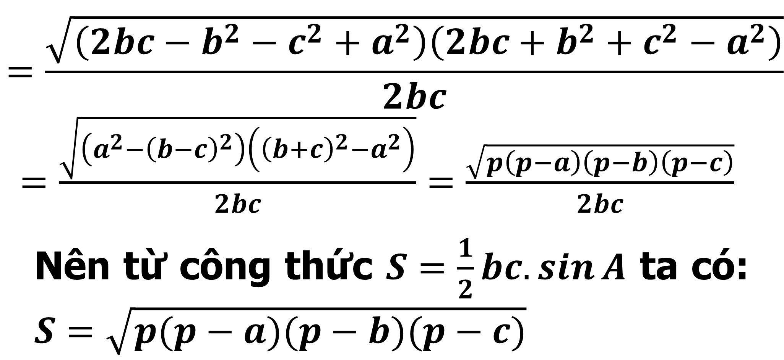


4. CÔNG THỨC TÍNH DIỆN TÍCH TAM GIÁC
Ta đã biết tính $\cos{A}$ theo độ dài các cạnh của tam giác $ABC$. Liệu $\sin{A}$ và diện tích $S$ của tam giác có được tính theo các cạnh của tam giác $ABC$ hay không?
$$=\frac{\sqrt{\left(2bc−b^{2}−c^{2}+a^{2}\right)\left(2bc+b^{2}+c^{2}−a^{2}\right)}}{2bc}$$
$=\frac{\sqrt{\left(a^{2}−{\left(b−c\right)}^{2}\right)\left({\left(b+c\right)}^{2}−a^{2}\right)}}{2bc}=\frac{\sqrt{p\left(p−a\right)\left(p−b\right)\left(p−c\right)}}{2bc}$
Nên từ công thức $S=\frac{1}{2}bc.\sin{A}$ ta có: $S=\sqrt{p(p−a)(p−b)(p−c)}$
Thảo luận
Lời giải
Ta có:
$$\sin{A}=\sqrt{1−\cos^{2}{A}} \\ =\sqrt{1−{\left(\frac{b^{2}+c^{2}−a^{2}}{2bc}\right)}^{2}} \\ =\frac{\sqrt{{\left(2bc\right)}^{2}−{\left(b^{2}+c^{2}−a^{2}\right)}^{2}}}{2bc}$$
Công thức Heron. Trong tam giác $ABC$: $S=\sqrt{p(p−a)(p−b)(p−c)}$.

Slide 25



Ví dụ 6.
Cho tam giác $ABC$ có $a=13,b=14,c=15.$
a) Tính $\sin{A}.$
b) Tính diện tích $S$ bằng hai cách khác nhau.
a) Áp dụng Định lí côsin, ta có:
$\cos{A}=\frac{b^{2}+c^{2}−a^{2}}{2bc}=\frac{14^{2}+15^{2}−13^{2}}{420}=0,6$
Do đó $A=\sqrt{1−\cos^{2}A}=0,8$.
Ta có $S=\frac{1}{2}bc\sin{A}=84.$
Áp dụng Công thức Heron, ta cũng có thể tính $S$ theo cách thứ hai như sau:
Tam giác $ABC$ có nửa chu vi là:
$p=\frac{a+b+c}{2}=\frac{13+14+15}{2}=21$.
Khi đó $S_{ABC}=\sqrt{p(p−a)(p−b)(p−c)}$
$$=\sqrt{21⋅(21−13)⋅(21−14)⋅(21−15)}$$
$=\sqrt{21⋅8⋅7⋅6}=84$.

Slide 26


Vận dụng 3
Công viên Hòa Bình ( Hà Nội) có dạng hình ngũ giác $ABCDE$ như Hình 3.17. Dùng chế độ tính khoảng cách giữa hai điểm của Google Maps, một người xác định được các khoảng cách như trong hình vẽ. Theo số liệu đó, em hãy tính diện tích của công viên Hòa Bình.
Lời giải
Ta có chu vi của tam giác $BCD$:
$p_{1}=\frac{BC+BD+CD}{2}=\frac{575+538+441}{2}=777$
Diện tích tam giác $BCD:$
$$S_{1}=\sqrt{p_{1}\left(p_{1}−BC\right)\left(p_{1}−BD\right)\left(p_{1}−CD\right)}$$
$≈112267,7m^{2}$
Chu vi của tam giác $BDE$:
$$p_{2}=\frac{BE+BD+DE}{2}=\frac{538+476+217}{2}=\frac{1231}{2}$$
Diện tích tam giác $BDE:$
$$S_{2}=\sqrt{p_{2}\left(p_{2}−BD\right)\left(p_{2}−BE\right)\left(p_{2}−DE\right)}$$
$≈51495,1m^{2}$
Chu vi của tam giác $ABE$:
$p_{3}=\frac{AB+AE+BE}{2}=\frac{256+401+476}{2}=\frac{1133}{2}$
Diện tích tam giác $ABE:$
$$S_{3}=\sqrt{p_{3}\left(p_{3}−AB\right)\left(p_{3}−AE\right)\left(p_{3}−BE\right)}$$
$≈51328m^{2}$
Diện tích của công viên là: $S≈S_{1}+S_{2}+S_{3}≈112267,7+51495,1+51328≈215090,8m^{2}$

Slide 27


3.5. Cho tam giác $ABC$ có $a=6,b=5,c=8.$ Tính $\cos{A},S,r.$
Bài giải
Ta có $\cos{A}=\frac{b^{2}+c^{2}−a^{2}}{2bc}$
$=\frac{5^{2}+8^{2}−6^{2}}{2.5.8}$
$=\frac{53}{80}$
Nửa chu vi là $P=\frac{a+b+c}{2}$
$=\frac{6+5+8}{2}$
$=\frac{19}{2}$.
* Áp dụng công thức Heron ta có:
$$S=\sqrt{p(p−a)(p−b)(p−c)}$$
$=\sqrt{\frac{19}{2}\left(\frac{19}{2}−6\right)\left(\frac{19}{2}−5\right)\left(\frac{19}{2}−8\right)}$
$=\frac{3\sqrt{399}}{4}$
Do $S=p.r$
$⇒r=\frac{S}{p}=\frac{3\sqrt{399}}{38}.$

Slide 28
3.6. Cho tam giác $ABC$ có $a=10,\hat{A}=45°,\hat{B}=70°.$ Tính $R,b,c.$
Bài giải
$$=\frac{10.\sin{7}0°}{\sin{4}5°}$$
$$≈13,289$$
Vì $\hat{A}+\hat{B}+\hat{C}=180°$
$$⇒\hat{C}=180°−\hat{A}−\hat{B}$$
$=65°$
$$⇒c=\frac{a\sin{C}}{\sin{A}}$$
$$=\frac{10.\sin{6}5°}{\sin{4}5°}$$
$$⇒b=\frac{a\sin{B}}{\sin{A}}$$
        Áp dụng định lý sin ta có $\frac{a}{\sin{A}}=2R$
        $$⇒R=\frac{a}{2\sin{A}}$$
        $$=\frac{10}{2.\sin{4}5°}$$
        $$=5\sqrt{2}.$$
Ta có $\frac{a}{\sin{A}}=\frac{b}{\sin{B}}$
$$≈12,82$$

Slide 29

3.7. Giải tam giác $ABC$ và tính diện tích của tam giác đó, biết $\hat{A}=15°,\hat{B}=130°,c=6.$
Ta có $\hat{A}+\hat{B}+\hat{C}=180°$
$$⇒\hat{C}=180°−\hat{A}−\hat{B}=35°$$
Áp dụng định lý sin ta có: $\frac{a}{\sin{A}}=\frac{b}{\sin{B}}=\frac{c}{\sin{C}}$
$$⇒\left\{\begin{aligned}&a=\frac{c\sin{A}}{\sin{C}}=\frac{6\sin{1}5°}{\sin{3}5°}≈2,71 \\ &b=\frac{c\sin{B}}{\sin{C}}=\frac{6\sin{1}30°}{\sin{3}5°}≈8,01\end{aligned}\right.$$
Bài giải
Diện tích của tam giác là:
$S=\frac{1}{2}a.c.\sin{B}$
$$=\frac{1}{2}.2,71.6.\sin{1}30°$$
$$≈6,228$$

Slide 30





3.8. Một tàu đánh cá xuất phát từ cảng $A,$ đi theo hướng $S70°E$ với vận tốc $70$km/h. Đi được $90$ phút thì động cơ của tàu bị hỏng nên tàu trôi
tự do theo hướng nam với vận tốc $8$km/h. Sau $2$ giờ kể từ
khi động cơ bị hỏng, tàu neo đậu được vào một hòn đảo.
a) Tính khoảng cách từ cảng $A$ tới đảo nơi tàu neo đậu.
b) Xác định hướng từ cảng $A$ tới đảo nơi tàu neo đậu.
Bài giải
a) Theo giả thiết ta có: $AB=105km, BC=16km$
Góc $\hat{BAD}=70°,\hat{ABD}=20°⇒\hat{ABC}=160°$
Khoảng cách từ $A$ tới đảo tàu neo đậu bằng đoạn $AC.$
Áp dụng định lý côsin ta có:
$AC=\sqrt{AB^{2}+BC^{2}−2AB.BC.\cos{B}}$
$=\sqrt{105^{2}+16^{2}−2.105.16.\cos{1}60^{°}}$
$=120,16km$
b) Ta có $\cos{A}=\frac{AB^{2}+AC^{2}−BC^{2}}{2AB.AC}$
$≈0,999$
$$⇒\hat{A}≈2°37^{′}$$
$⇒\hat{NAC}=107°23′$.
Vậy hướng từ cảng $A$ tới đảo nơi tàu neo đậu là hướng Đông.

Slide 31



3.9. Trên nóc một tòa nhà có một cột ăng-ten cao $5$m. Từ một vị trí quan sát $A$ cao $7$m so với mặt đất có thể nhìn thấy đỉnh $B$ và chân $C$ của cột ăng-ten, với các góc tương ứng là $50°$và $40°$ so với phương nằm ngang (H.3.18).
a) Tính các góc của tam giác $ABC.$
b) Tính chiều cao của tòa nhà.
Bài giải
a) Ta có $\hat{BAC}=50°−40°=10°$, $\hat{ABC}=90°−\hat{BAD}=40°$
$⇒\hat{ACB}=180°−\hat{ABC}−\hat{BAC}=130°$
b) Áp dụng định lý sin trong tam giác $ABC$ ta có
$\frac{BC}{\sin{A}}=\frac{AC}{\sin{B}}⇒AC=\frac{BC.\sin{B}}{\sin{A}}=\frac{5.\sin{4}0°}{\sin{1}0°}≈18,51.$
Xét tam giác $ACD$ vuông tại $D$ có $CD=AC.\sin{4}0°≈11,9$
Vậy chiều cao của tòa nhà là: $11,9+7=18,9m.$

Slide 32


3.10. Từ bãi biển Vũng Chùa, Quảng Bình, người ta có thể ngắm được Đảo Yến. Hãy đề xuất một cách xác định bề rộng của hòn đảo (theo chiều ta ngắm được).
Đảo Yến nhìn từ bãi biển Vũng Chùa, Quảng Bình
Bài giải
Gọi $A,B$ là hai vị trí ngoài cùng mà ta quan sát khi nhìn từ bãi biển
Từ một điểm $C$ trên bãi biển dùng giác kế ta xác định được góc $\hat{ACB}=α$.
Lấy điểm $D$ trên bãi biển sao cho $A,C,D$ thẳng hàng và có độ dài đoạn $CD=a$mét. Ta xác định được $\hat{ADB}=β$.
Từ đó áp dụng định lí sin cho hai tam giác $BCD$ và $ABC$ ta xác định được bề rộng $AB$ của hòn đảo.

Slide 33


3.11. Để tránh núi, đường giao thông hiện tại phải đi vòng như mô hình trong Hình 3.19. Để rút ngắn khoảng cách và tránh sạt lở núi, người ta dự định làm đường hầm xuyên núi, nối thẳng từ $A$ tới $D$. Hỏi độ dài đường mới sẽ giảm bao nhiêu kilômét so với đường cũ?
Bài giải
B Cách 2: Cách 1: Dựng $CE,BF$ vuông góc với $AD$.
Xét tam giác $CDE$vuông tại $E$ có $\hat{D}=\hat{C}=45°$
$$⇒DE=CD.\sin{4}5°=6\sqrt{2}km.$$
Xét tam giác $ABF$vuông tại $F$ có $\hat{B}=15°$
$$⇒AF=AB.\sin{1}5°=\left(2\sqrt{6}−2\sqrt{2}\right)km.$$
Mặt khác $EF=BC=6km$
$$⇒AD=DE+EF+FA=6+4\sqrt{2}+2\sqrt{6}≈16,56km.$$
Vậy độ dài đường mới sẽ giảm $9,44km$so với đường cũ.
Cách 2: Nối $BD$ hoặc $AC$ từ đó áp dụng định lí sin cho hai tam giác $BCD$ và $ABD$ ta sẽ tìm được $AD.$

Slide 34

Em có biết?
Heron (Heron of Alexandria) là một nhà phát minh, nhà toán học Hy Lạp, sống vào khoảng thế kỉ I. Mặc dù cỗ máy với động cơ hơi nước đầu tiên trên thế giới ra đời ở thế kỉ XVIII – một sự kiện quan trọng góp phần tạo nên cuộc cách mạng công nghiệp lần thứ nhất, nhưng chính Heron là người đầu tiên mô tả một mô hình đơn giản cho phép biến hơi nước thành chuyển động quay. Trong toán học, Heron mô tả cách tính diện tích của các đa giác đều từ $3$ tới $12$ cạnh, diện tích một số mặt và thể tích một số hình
trong không gian.

Slide 35





III
BÀI TẬP TRẮC NGHIỆM CỦNG CỐ
CÂU 1
Cho $ΔABC$ có $a=8,b=10$, góc $C$ bằng $60^{0}$. Độ dài cạnh $c$là?
A
$c=3\sqrt{21}$.
B
$c=7\sqrt{2}$.
C
$c=2\sqrt{11}$.
D
$$c=2\sqrt{21}\text{.}$$
D
Bài giải
Ta có:
$$c^{2}=a^{2}+b^{2}−2a.b.\cos{C}$$
$$=8^{2}+10^{2}−2.8.10.\cos{6}0^{0}$$
$$=84$$
$⇒c=2\sqrt{21}$.

Slide 36


III
BÀI TẬP TRẮC NGHIỆM CỦNG CỐ
CÂU 2
Cho tam giác ABC có $b=6,c=8$, $\hat{A}=60^{0}$. Độ dài cạnh $a$là?
A
$c=2\sqrt{13}$.
B
$c=3\sqrt{12}$.
C
$c=2\sqrt{37}$.
D
$$c=\sqrt{20}\text{.}$$
A
Bài giải
Ta có: $a^{2}=b^{2}+c^{2}−2bc\cos{A}$
$$=36+64−2.6.8.\cos{6}0^{0}$$
$$=52$$
$⇒a=2\sqrt{13}$.

Slide 37

III
BÀI TẬP TRẮC NGHIỆM CỦNG CỐ
CÂU 3
Cho tam giác ABC có $a=8,c=5$, $\hat{B}=60^{0}$. Độ dài cạnh $b$là?
A
$c=7$.
B
$c=129$.
C
$c=49$.
D
$$c=\sqrt{129}\text{.}$$
A
Bài giải
Ta có:
$$b^{2}=a^{2}+c^{2}−2ac\cos{B}$$
$$=8^{2}+5^{2}−2.8.5.\cos{6}0^{0}$$
$$=49$$
$⇒b=7$.

Slide 38



III
BÀI TẬP TRẮC NGHIỆM CỦNG CỐ
CÂU 4
Cho $ΔABC$ có $AB=9,BC=8,$góc $\hat{B}=60^{0}$. Độ dài cạnh $AC$là?
A
$\sqrt{73}$.
B
$c=\sqrt{217}$.
C
$c=8$.
D
$$c=\sqrt{113}\text{.}$$
A
Bài giải
Theo định lý cosin có:
$$AC^{2}=BA^{2}+BC^{2}−2BA.BC.\cos{\hat{ABC}}$$
$=73$
$⇒AC=\sqrt{73}$.
Vậy $AC=\sqrt{73}$.

Slide 39





III
BÀI TẬP TRẮC NGHIỆM CỦNG CỐ
CÂU 5
Cho tam giác $ABC$ có $AB=2,AC=1$ và $A=60^{0}.$ Tính độ dài cạnh $BC.$
A
$BC=\sqrt{2}$.
B
$BC=1$.
C
$BC=\sqrt{3}$.
D
$$BC=\text{2}\text{.}$$
C
Bài giải
Theo định lý cosin ta có:
      $$BC=\sqrt{AB^{2}+AC^{2}−2AB.AC.\cos{6}0^{0}}$$
      $=\sqrt{2^{2}+1^{2}−2.2.1.\frac{1}{2}}$ $=\sqrt{3}.$

Slide 40





III
BÀI TẬP TRẮC NGHIỆM CỦNG CỐ
CÂU 6
Tam giác $ABC$ có $a=8,c=3,\hat{B}=60^{0}.$ Độ dài cạnh $b$ bằng bao nhiêu?
A
$b=49$.
$b=\sqrt{97}$.
$b=7$.
$$b=\sqrt{61}\text{.}$$
B
C
D
C
Bài giải
Ta có: $b^{2}=a^{2}+c^{2}−2ac\cos{B}$
$=8^{2}+3^{2}−2.8.3.\cos{6}0^{0}=49$
$⇒b=7$.

Slide 41





III
BÀI TẬP TRẮC NGHIỆM CỦNG CỐ
CÂU 7
Tam giác $ABC$ có $\hat{C}=150^{0}, BC=\sqrt{3},AC=2.$ Tính cạnh $AB$?
A
$AB=\sqrt{13}$.
$AB=$ $\sqrt{3}$.
$AB=10$.
$$AB=\text{1}\text{.}$$
A
B
C
D
Bài giải
Theo định lí cosin trong $ΔABC$ ta có:
$$AB^{2}=CA^{2}+CB^{2}−2CA.CB.\cos{\hat{C}}$$
$=13$
$⇒AB=\sqrt{13}$.

Slide 42






III
BÀI TẬP TRẮC NGHIỆM CỦNG CỐ
CÂU 8
Cho tam giác $A​BC$, biết $a=24,b=13,c=15.$ Tính góc $A$?
A
$33^{0}34′$.
B
${117}^{0}49′$.
C
$${28}^{0}37′\text{.}$$
D
$${58}^{0}24′\text{.}$$
B
Bài giải
Ta có: $\cos{A}=\frac{b^{2}+c^{2}−a^{2}}{2bc}$
$=\frac{13^{2}+15^{2}−24^{2}}{2.13.15}$
$=−\frac{7}{15}$
$⇒A≃117^{0}49′.$

Slide 43





III
BÀI TẬP TRẮC NGHIỆM CỦNG CỐ
CÂU 9
Cho tam giác $ABC$, biết $a=13,b=14,c=15.$ Tính góc $B$?
A
${59}^{0}49′$.
B
${53}^{0}7′$.
C
$${59}^{0}29′\text{.}$$
D
$${62}^{0}22′\text{.}$$
C
Bài giải
Ta có: $\cos{B}=\frac{a^{2}+c^{2}−b^{2}}{2ac}$
$=\frac{13^{2}+15^{2}−14^{2}}{2.13.15}$
$=\frac{33}{65}$
$$⇒B≃59^{0}29′.$$

Slide 44








III
BÀI TẬP TRẮC NGHIỆM CỦNG CỐ
CÂU 10
Tam giác $ABC$ có $AB=9$ cm, $BC=15$cm, $AC=12$cm. Khi đó đường trung tuyến $AM$ của tam giác có độ dài là
A
$10 cm$.
B
$9 cm$.
C
7,5$cm\text{.}$
D
$$8 cm\text{.}$$
C
Bài giải
Ta có $AM^{2}=\frac{AB^{2}+AC^{2}}{2}−\frac{BC^{2}}{4}$
$=\frac{9^{2}+12^{2}}{2}−\frac{15^{2}}{4}$
$=\frac{225}{4}$
$⇒AM=\frac{15}{2}$.

Slide 45







III
BÀI TẬP TRẮC NGHIỆM CỦNG CỐ
CÂU 11
Cho tam giác $ABC$ có $AB=3, BC=5$ và độ dài đường trung tuyến $BM=\sqrt{13}$. Tính độ dài $AC$.
A
$\sqrt{11}$.
B
$4$.
C
$$4\text{,5}\text{.}$$
D
$$\sqrt{10}\text{.}$$
B
Bài giải
Theo công thức tính độ dài đường trung tuyến
Ta có: $BM^{2}=\frac{BA^{2}+BC^{2}}{2}−\frac{AC^{2}}{4}$
$⇔{\left(\sqrt{13}\right)}^{2}=\frac{3^{2}+5^{2}}{2}−\frac{AC^{2}}{4}$
$⇔AC=4$.

Slide 46





III
BÀI TẬP TRẮC NGHIỆM CỦNG CỐ
CÂU 12
Cho tam giác $ABC$ có góc $\hat{BAC}=60°$ và cạnh $BC=\sqrt{3}$. Tính bán kính của đường tròn ngoại tiếp tam giác $ABC$.
A
$R=4$.
B
$R=1$.
C
$$R=2\text{.}$$
D
$$R=3\text{.}$$
B
Bài giải
Ta có: $\frac{BC}{\sin{A}}=2R⇔R=\frac{BC}{2\sin{A}}$
$=\frac{\sqrt{3}}{2.\frac{\sqrt{3}}{2}}$
$=1$.

Slide 47






III
BÀI TẬP TRẮC NGHIỆM CỦNG CỐ
CÂU 13
Trong mặt phẳng, cho tam giác $ABC$ có $AC=4 \text{cm}$, góc $\hat{A}=60°$, $\hat{B}=45°$. Độ dài cạnh $BC$ là
A
$2\sqrt{6}$.
B
$2+2\sqrt{3}$.
C
$2\sqrt{3}−2$.
D
$$\sqrt{6}\text{.}$$
A
Bài giải
Ta có $\frac{BC}{\sin{A}}=\frac{AC}{\sin{B}}$
$⇔BC=\frac{4.\frac{\sqrt{3}}{2}}{\frac{\sqrt{2}}{2}}$
$=2\sqrt{6}$.

Slide 48







III
BÀI TẬP TRẮC NGHIỆM CỦNG CỐ
CÂU 14
Cho $ΔABC$ có $AB=5$;$\hat{A}=40°$;$\hat{B}=60°$. Độ dài $BC$ gần nhất với kết quả nào?
A
$3,7$.
B
$3,3$.
C
$3,5$.
D
$$3,1\text{.}$$
B
Bài giải
Ta có: $\hat{C}=180°−\hat{A}−\hat{B}$
$$=180°−40°−60°$$
$$=80°$$
Áp dụng định lý sin: $\frac{BC}{\sin{A}}=\frac{AB}{\sin{C}}$
$$⇒BC=\frac{AB}{\sin{C}}.\sin{A}$$
$=\frac{5}{\sin{8}0°}\sin{4}0°≈3,3$.

Slide 49









III
BÀI TẬP TRẮC NGHIỆM CỦNG CỐ
CÂU 15
Tam giác $ABC$ có $a=16,8$; $\hat{B}=56^{0}13′$; $\hat{C}=71^{0}$.
Cạnh $c$ bằng bao nhiêu?
A
$29,9$.
B
$14,1$.
C
$17,5$.
D
$$19,9\text{.}$$
D
Trong tam giác $ABC$ có:
$\hat{A}+\hat{B}+\hat{C}=180^{0}$
$⇒\hat{A}=180^{0}−71^{0}−56^{0}13′=52^{0}47′$.
Mặt khác $\frac{a}{\sin{A}}=\frac{b}{\sin{B}}=\frac{c}{\sin{C}}$
$$⇒c=\frac{a.\sin{C}}{\sin{A}}$$
$$=\frac{16,8.\sin{7}1^{0}}{\sin{5}2^{0}47′}$$
$$≃19,9.$$
Bài giải
$$⇒\frac{a}{\sin{A}}=\frac{c}{\sin{C}}$$

Slide 50







III
BÀI TẬP TRẮC NGHIỆM CỦNG CỐ
CÂU 16
Tam giác ABC có $\hat{A}=68^{0}12′$, $\hat{B}=34^{0}44′$, $AB=117.$ Tính $AC$?
A
$68$.
$168$.
$118$.
$$200\text{.}$$
A
B
C
D
Trong tam giác $ABC$ có: $\hat{A}+\hat{B}+\hat{C}=180^{0}$
$$⇒\hat{C}=180^{0}−68^{0}12^{′}−34^{0}44^{′}$$
$=77^{0}4′$.
Mặt khác $\frac{a}{\sin{A}}=\frac{b}{\sin{B}}=\frac{c}{\sin{C}}$
Bài giải
$$⇒AC=\frac{AB.\sin{B}}{\sin{C}}$$
$$=\frac{117.\sin{3}4^{0}44′}{\sin{7}7^{0}4′}$$
$≃68$.
$$⇒\frac{AC}{\sin{B}}=\frac{AB}{\sin{C}}$$

Slide 51





III
BÀI TẬP TRẮC NGHIỆM CỦNG CỐ
CÂU 17
Cho $ΔABC$ có $a=6,b=8,c=10.$ Diện tích $S$ của tam giác trên là:
A
$48$.
B
$24$.
C
$12$.
D
$$30\text{.}$$
B
Bài giải
Ta có: Nửa chu vi $ΔABC$: $p=\frac{a+b+c}{2}$.
Áp dụng công thức Hê-rông:
$$S=\sqrt{p(p−a)(p−b)(p−c)}$$
$=\sqrt{12(12−6)(12−8)(12−10)}=24$.

Slide 52





III
BÀI TẬP TRẮC NGHIỆM CỦNG CỐ
CÂU 18
Cho $ΔABC$ có $a=4,c=5,B=150^{0}.$ Diện tích của tam giác là:
A
$5\sqrt{3}$.
B
$5$.
C
$10$.
D
$$10\sqrt{3}\text{.}$$
B
Bài giải
Ta có: $S_{ΔABC}=\frac{1}{2}a.c.\sin{B}$
$=\frac{1}{2}.4.5.\sin{1}50^{0}$
$=5$.

Slide 53






III
BÀI TẬP TRẮC NGHIỆM CỦNG CỐ
CÂU 19
Một tam giác có ba cạnh là $13,14,15$. Diện tích tam giác bằng bao nhiêu?
A
$84$.
B
$\sqrt{84}$.
C
$42$.
D
$$\sqrt{168}\text{.}$$
A
Ta có:
$p=\frac{a+b+c}{2}$
$=\frac{13+14+15}{2}$
$=21$.
Bài giải
Suy ra:
$$S=\sqrt{p(p−a)(p−b)(p−c)}$$
$=\sqrt{21(21−13)(21−14)(21−15)}$
$=84$.

Slide 54









III
BÀI TẬP TRẮC NGHIỆM CỦNG CỐ
CÂU 20
Một tam giác có ba cạnh là $13,14,15$. Diện tích tam giác bằng bao nhiêu?
A
$\frac{13}{2}$.
$13$.
$26$.
$\frac{13}{4}$.
A
B
C
D
Bài giải
Mặt khác $p=\frac{AB+AC+BC}{2}$
$=\frac{\sqrt{37}+\sqrt{34}+\sqrt{5}}{2}$.
$$S=\sqrt{p(p−AB)(p−AC)(p−BC)}$$
Ta có: $\vec{AB}=\left(−3;5\right)$
$⇒AB=\sqrt{34}$ ,
$$\vec{AC}=(−1;6)$$
$$\vec{BC}=(2;1)$$
Suy ra:
$⇒AC=\sqrt{37}$,
$⇒BC=\sqrt{5}$.
$=\frac{13}{2}$.

Slide 55





III
BÀI TẬP TRẮC NGHIỆM CỦNG CỐ
CÂU 21
Cho tam giác $ABC$ có $A(1;−1),B(3;−3),C(6;0).$ Diện tích $ΔABC$ là
A
$12$.
B
$6$.
$6\sqrt{2}$.
$$9\text{.}$$
B
C
D
Bài giải
Ta có: $\vec{AB}=(2;−2)⇒AB=2\sqrt{2}$,
$\vec{AC}=\left(5;1\right)⇒AC=\sqrt{26}$,
$\vec{BC}=(3;3)⇒BC=3\sqrt{2}$.
Mặt khác $\vec{AB}.\vec{BC}=0⇒AB⊥BC$.
Suy ra: $S_{ΔABC}=\frac{1}{2}AB.BC=6$.

Slide 56





III
BÀI TẬP TRẮC NGHIỆM CỦNG CỐ
CÂU 22
Cho tam giác $ABC$. Biết $AB=2$; $BC=3$ và $\hat{ABC}=60°$. Tính chu vi và diện tích tam giác $ABC$.
A
$5+\sqrt{7} và \frac{ 3}{2}$.
B
$5+\sqrt{7} và \frac{ 3\sqrt{3}}{2}$.
$5\sqrt{7} và \frac{ 3\sqrt{3}}{2}$.
$$5+\sqrt{19} và \frac{ 3}{2}\text{.}$$
B
C
D
Bài giải
Ta có: $AC^{2}=AB^{2}+BC^{2}−2.AB.BC.c{o}s\hat{ABC}$
$=4+9−2.2.3.cos60°=13−6=7$.
Suy ra $AC=\sqrt{7}$.
Chu vi tam giác $ABC$ là $AB+AC+BC=2+3+\sqrt{7}$.
Diện tích $∆ABC$ là $S_{ΔABC}=\frac{1}{2}AB.BC.\sin{\hat{ABC}}=\frac{1}{2}.2.3.\sin{6}0°=\frac{3\sqrt{3}}{2}$.

Slide 57








III
BÀI TẬP TRẮC NGHIỆM CỦNG CỐ
CÂU 23
Trong khi khai quật một ngôi mộ cổ, các nhà khảo cổ học đã tìm được một chiếc đĩa cổ hình tròn bị vỡ, các nhà khảo cổ muốn khôi phục lại hình dạng chiếc đĩa này. Để xác định bán kính của chiếc đĩa, các nhà khảo cổ lấy 3 điểm trên chiếc đĩa và tiến hành đo đạc thu được kết quả như hình vẽ ($AB=4,3$cm;$BC=3,7$cm; $CA=7,5$ cm). Bán kính của chiếc đĩa này bằng
A
$$5,37 cm$$
B
$$6,01 cm$$
C
$$5,85cm$$
D
$$4,57cm$$
Bài giải
Bán kính $R$ của chiếc đĩa bằng bán kính đường tròn ngoại tiếp tam giác$ABC$.
Nửa chu vi của tam giác $ABC$ là: $p=\frac{AB+BC+CA}{2}=\frac{4,3+3,7+7,5}{2}=\frac{31}{4}$cm.

Slide 58

III
BÀI TẬP TRẮC NGHIỆM CỦNG CỐ
CÂU 23
Trong khi khai quật một ngôi mộ cổ, các nhà khảo cổ học đã tìm được một chiếc đĩa cổ hình tròn bị vỡ, các nhà khảo cổ muốn khôi phục lại hình dạng chiếc đĩa này. Để xác định bán kính của chiếc đĩa, các nhà khảo cổ lấy 3 điểm trên chiếc đĩa và tiến hành đo đạc thu được kết quả như hình vẽ ($AB=4,3$cm;$BC=3,7$cm; $CA=7,5$ cm). Bán kính của chiếc đĩa này bằng
A
$$5,37 cm$$
$$6,01 cm$$
$$5,85cm$$
$$4,57cm$$
A
B
C
D
Bài giải
Diện tích tam giác $ABC$ là: $S=\sqrt{p\left(p−AB\right)\left(p−BC\right)\left(p−CA\right)}≈5,2$cm².
Mà $S=\frac{AB.BC.CA}{4R}⇒R=\frac{AB.BC.CA}{4S}≈5,73$cm.

Slide 59






III
BÀI TẬP TRẮC NGHIỆM CỦNG CỐ
CÂU 24
Giả sử CD = h là chiều cao của tháp trong đó C là chân tháp. Chọn hai điểm A, B trên mặt đất sao cho ba điểm A, B, C thẳng hàng. Ta đo được AB = 24m, $\hat{CAD}=63^{0}$; $\hat{CBD}=48^{0}$. Chiều cao h của khối tháp gần với giá trị nào sau đây?
A
$$61,4 m$$
B
$$18,5 m$$
C
$$60 m$$
D
$$18 m$$
Bài giải
Ta có $\hat{CAD}=63^{0}⇒\hat{BAD}=117^{0}⇒\hat{ADB}=180^{0}−\left(117^{0}+48^{0}\right)=15^{0}$
Áp dụng định lý sin trong tam giác ABD ta có: $\frac{AB}{\sin{\hat{ADB}}}=\frac{BD}{\sin{\hat{BAD}}}⇒BD=\frac{AB.\sin{\hat{BAD}}}{\sin{\hat{ADB}}}$

Slide 60

III
BÀI TẬP TRẮC NGHIỆM CỦNG CỐ
CÂU 24
Giả sử CD = h là chiều cao của tháp trong đó C là chân tháp. Chọn hai điểm A, B trên mặt đất sao cho ba điểm A, B, C thẳng hàng. Ta đo được AB = 24m, $\hat{CAD}=63^{0}$; $\hat{CBD}=48^{0}$. Chiều cao h của khối tháp gần với giá trị nào sau đây?
A
$$61,4 m$$
$$18,5 m$$
$$60 m$$
$$18 m$$
A
B
C
D
Bài giải
Tam giác BCD vuông tại C nên có: $\sin{\hat{CBD}}=\frac{CD}{BD}⇒CD=BD.\sin{\hat{CBD}}$
Vậy $CD=\frac{AB.\sin{\hat{BAD}}.\sin{\hat{CBD}}}{\sin{\hat{ADB}}}=\frac{24.\sin{1}17^{0}.\sin{4}8^{0}}{\sin{1}5^{0}}=61,4m$

